Slide 1
第二章 运算方法和运算器
2.1数据与文字的表示
2.2定点加法、减法运算
2.3定点乘法运算
2.4定点除法运算
2.5定点运算器的组成
2.6浮点运算与浮点运算器
返回

Slide 2
2.1数据与文字的表示方法
2.1.1数据格式
2.1.2数的机器码表示
2.1.3字符与字符串的表示方法
2.1.4汉字的表示方法
2.1.5校验码

Slide 3
2.1数据与文字的表示方法
计算机中使用的数据可分成两大类：
符号数据:非数字符号的表示（ASCII、汉字、图形等）
数值数据:数字数据的表示方式（定点、浮点）
计算机数字和字符的表示方法应有利于数据的存储、加工(处理)、传送；
编码：用少量、简单的基本符号，选择合适的规则表示尽量多的信息，同时利于信息处理（速度、方便）

Slide 4
2.1.1数据格式
一、定点表示法
所有数据的小数点位置固定不变
理论上位置可以任意，但实际上将数据表示有两种方法（小数点位置固定-定点表示法/定点格式）：
纯小数
纯整数

Slide 5
1、定点纯小数
2.1.1数据格式
x₀ x₁ x₂ x₃ … x_{n-1} x_{n}
_{表示数的范围是 －1＜Ｘ＜＋1}
量值
符号
小数点固定于符号位之后，不需专门存放位置

Slide 6
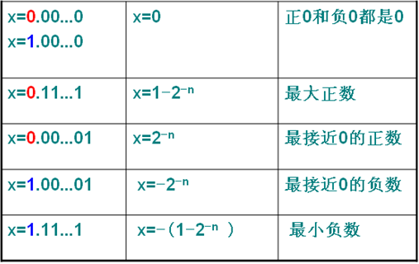
2.1.1数据格式
2、纯小数的表示范围

Slide 7
2.1.1数据格式
3、定点纯整数
x₀ x₁ x₂ x₃ … x_{n-1} x_{n}
_{表示数的范围是 - (2}^{n}_{-1) ≤Ｘ≤ + (2}^{n}₋₁₎
符号
量值
小数点固定于最后一位之后，不需专门存放位置

Slide 8
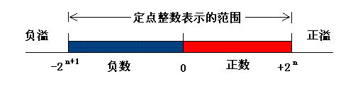
2.1.1数据格式
4、定点表示法的特点
定点数表示数的范围受字长限制，表示数的范围有限;
定点表示的精度有限
机器中，常用定点纯整数表示，因此定点数表示的运算简称为整数运算。

Slide 9
2.1.1数据格式
二、浮点表示法 电子质量(克)： 9×10⁻²⁸ = 0.9×10⁻²⁷ 太阳质量(克)： 2×10³³ = 0.2×10³⁴

Slide 10
2.1.1数据格式
浮点表示：小数点位置随阶码不同而浮动
1、格式:N=R^{E}.M
2、机器中表示
基数R,取固定的值,比如10或2，隐含表示
尾数M
指数E
阶符 阶码 数符 尾数

Slide 11
2.1.1数据格式
浮点数的规格化表示： (1.75)₁₀ = 1.11 × 2⁰ (规格化表示) = 0.111 × 2¹ = 0.0111 × 2²

Slide 12


2.1.1数据格式
3、IEEE754标准(规定了浮点数的表示格式,运算规则等)
规则规定了单精度(32)和双精度(64)的基本格式.
规则中,尾数用原码,指数用移码(便于对阶和比较)

Slide 13
2.1.1数据格式
IEEE754标准
基数R=2，基数固定，采用隐含方式来表示它。
32位的浮点数：
S数的符号位，1位，在最高位，“0”表示正数，“1”表示负数。
M是尾数， 23位，在低位部分，采用纯小数表示
E是阶码，8位，采用移码表示。移码比较大小方便。
规格化： 若不对浮点数的表示作出明确规定，同一个浮点数的表示就不是惟一的。
尾数域最左位(最高有效位)总是1， 故这一位经常不予存储，而认为隐藏在小数点的左边。
采用这种方式时，将浮点数的指数真值e变成阶码E时，应将指数e加上一个固定的偏移值127(01111111)，即E=e+127。

Slide 14
2.1.1数据格式
64位的浮点数中符号位1位，阶码域11位，尾数域52位，指数偏移值是1023。因此规格化的64位浮点数x的真值为：
x=(-1)^{S}×(1.M)×2^{E-1023}
e=E-1023
一个规格化的32位浮点数x的真值表示为
x=(-1)^{S}×(1.M)×2^{E-127}
e=E-127

Slide 15
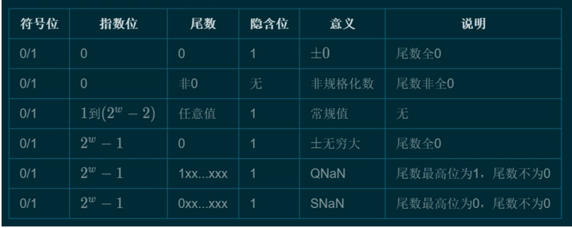
2.1.1数据格式
IEEE754标准中浮点数的表示范围

Slide 16
2.1.1数据格式
IEEE754标准中还有一个代表无效运算的符号，例如0/0或无穷减无穷。这个符号是NaN，表示不是一个数。采用这个标志的目的是让程序员推迟测试及判断的时间，以便在方便的时候进行。
真值x为零表示：当阶码E为全0且尾数M也为全0时的值，结合符号位S为0或1，有正零和负零之分。

Slide 17
2.1.1数据格式
真值x为无穷大表示：当阶码E为全1且尾数M为全0时，结合符号位S为0或1，也有+∞和-∞之分。
这样在32位浮点数表示中，要除去E用全0和全1（255₁₀）表示零和无穷大的特殊情况，指数的偏移值不选128（10000000），而选127（01111111）。对于规格化浮点数，E的范围变为1到254，真正的指数值e则为-126到+127。因此32位浮点数表示的绝对值的范围是10⁻³⁸～10³⁸（以10的幂表示）。

Slide 18
2.1.1数据格式
浮点数所表示的范围远比定点数大。一台计算机中究竟采用定点表示还是浮点表示，要根据计算机的使用条件来确定。一般在高档微机以上的计算机中同时采用定点、浮点表示，由使用者进行选择。而单片机中多采用定点表示。

Slide 19
2.1.1数据格式
例1若浮点数x的754标准存储格式为(41360000)₁₆，求其浮点数的十进制数值。
解：将16进制数展开后，可得二制数格式为
0 100 00010 011 0110 0000 0000 0000 0000
符号S 阶码E(8位) 尾数M(23位)
指数e=E-127=10000010-01111111=00000011=(3)₁₀
包括隐藏位1的尾数
1.M=1.011 0110 0000 0000 0000 0000=1.011011
于是有
x=(-1)S×1.M×2e=+(1.011011)×2³=+1011.011=(11.375)₁₀

Slide 20
2.1.1数据格式
例2将数(20.59375)₁₀转换成754标准的32位浮点数的二进制存储格式。
解:首先分别将整数和分数部分转换成二进制数：
20.59375=10100.10011
然后移动小数点，使其在第1，2位之间
10100.10011=1.010010011×2⁴
e=4于是得到：
S=0, E=4+127=131, M=010010011
最后得到32位浮点数的二进制存储格式为：
01000001101001001100000000000000=(41A4C000)₁₆

Slide 21
4. 定点/浮点表示法与定点/浮点计算机
（1）定点/浮点表示法的区别
假设定点数和浮点数的字长相同。
数值的表示范围
浮点表示法所能表示的数值范围将远远大于定点数。

Slide 22
应当注意的有两点：
不管定点数还是浮点数，每个数值都对应于数轴上的一个点。所谓数的表示范围实际上指的只是数的上、下限，它们之间是一些不连续的点，而不是一段连续的区间。
对于定点数而言，各个点在数轴上的分布是均匀的；而对于浮点数而言，各个点在数轴上的分布是不均匀的，越靠近数轴的原点，两个相邻数之间的距离就越近。

Slide 23
精度
浮点数虽然扩大了数的表示范围，但这正是以降低精度为代价的，也就是数轴上各点的排列更稀疏了。
数的运算
浮点运算要比定点运算复杂得多。
溢出处理
在定点运算时，当运算结果超出数的表示范围，就发生溢出。而在浮点运算时，运算结果超出尾数的表示范围却并不一定溢出，只有当阶码超出所能表示的范围时，才发生溢出。

Slide 24
（2）定点机与浮点机
并不是所有的计算机都具有浮点运算功能，通常可以分为几档：
定点机
以定点运算为主，浮点运算是通过软件来实现的。
定点机＋浮点运算部件
浮点运算部件（FPU）是专门用于对浮点数进行运算的部件。
浮点机
具有浮点运算指令和基本的浮点运算器。

Slide 25
2.1.2数的机器码表示
真值:一般书写的数
机器码:机器中表示的数, 要解决在计算机内部数的正、负符号和小数点运算问题。
原码
反码
补码
移码

Slide 26
一、原码表示法
1.定点小数x_{n}. x_{n-1}x_{n-2}…x₀
x 1>x≥0 0，正
[x]_{原}= 符号
1-x 0≥x >-1 1，负数
有正0和负0之分
范围-(1-2^{-n}) ～ +(1-2^{-n})
例：x=+0.11001110 ， y=-0.11001110
[x]_{原}=0.11001110 [y]_{原}=1.11001110

Slide 27
一、原码表示法
2.定点整数X_{n}X_{n-1}X_{n-2}…X₀ （X_{n}为符号位）
x 2^{n}>x≥0 0，正数
[x]_{原}= 符号
2^{n}-x 0≥x >-2^{n} 1，负数
说明：
有正0和负0之分
范围 -(2^{n}-1) ～ +(2^{n}-1)
例：x=+1100111，y=-1100111
[x]_{原}=01100111 [y]_{原}=11100111（=2⁸-（-1100111））

Slide 28
一、原码表示法
原码特点：
表示简单，易于同真值之间进行转换，实现乘除运算规则简单。
进行加减运算十分麻烦。

Slide 29
二、补码表示法
为了克服原码在加、减运算中的缺点，引入了补码表示法，补码表示法的设想是：使符号位参加运算，从而简化加减法的规则；使减法运算转化成加法运算，从而简化机器的运算器电路。
1.模和同余
由于设备的原因，机器数是有字长限制的，不可能容纳无限大的任意数。当运算结果超出了机器的最大表示范围，就会发生溢出（丢失进位），此时所产生的溢出量称为模，用字母M表示。

Slide 30
二、补码表示法
模实际上是一个计量器的容量。例如：一个4位的计数器，它的计数值为0～15，当计数器计满15之后再加1，这个计数器就发生溢出，其溢出量为16，也就是模等于16。
2⁴ 2³ 2² 2¹ 2⁰
1
0000
0001
0010
0011
0100
0101
0110
0111
1000
1001
1010
1011
1100
1101
1110
1111
0000
丢失
一个字长为n位的纯整数的溢出量为2^{n}，即以2^{n}为模。
一个纯小数的溢出量为2，即以2为模。

Slide 31
二、补码表示法
同余概念：即两整数A、B除以同一正整数M，所得余数相同，则称A、B对模M同余。
A=B (mod M)，如23=13（mod10）
对钟表而言，M=12。假设：时钟停在8点，而现在正确的时间是6点，这时拨准时钟的方法有两种：倒拨（逆时针）2小时或顺拨（顺时针）10小时。
故有：-2=10 (mod 12) ，即 -2和10同余。

Slide 32
二、补码表示法
8-2=8+10 (mod 12)
可见，只要确定了“模”，就可找到一个与负数等价的正数（该正数即为负数的补数）来代替此负数，而这个正数可以用模加上负数本身求得，这样就可把减法运算用加法实现了。
9-5=9+(-5)=9+(12-5)=9+7=4 (mod 12)
65-25=65+(-25)=65+(100-25)=65+75= 40 (mod 100)
将补数的概念用到计算机中，便出现了补码这种机器数。

Slide 33
二、补码表示法
2.补码表示
定义：正数的补码就是正数的本身，负数的补码是原负数加上模。
计算机运算受字长限制,属于有模运算.
定点小数x_{n}.x_{n-1}x_{n-2}…x₀，以2为模
定点整数x_{n}x_{n-1}x_{n-2}…x₀，以2^{n+1}为模
定点小数x_{n}.x_{n-1}x_{n-2}…x₀
x 1>x≥0 0，正小数
[x]_{补}= 符号
2+x 0≥x >-1 1，负小数

Slide 34
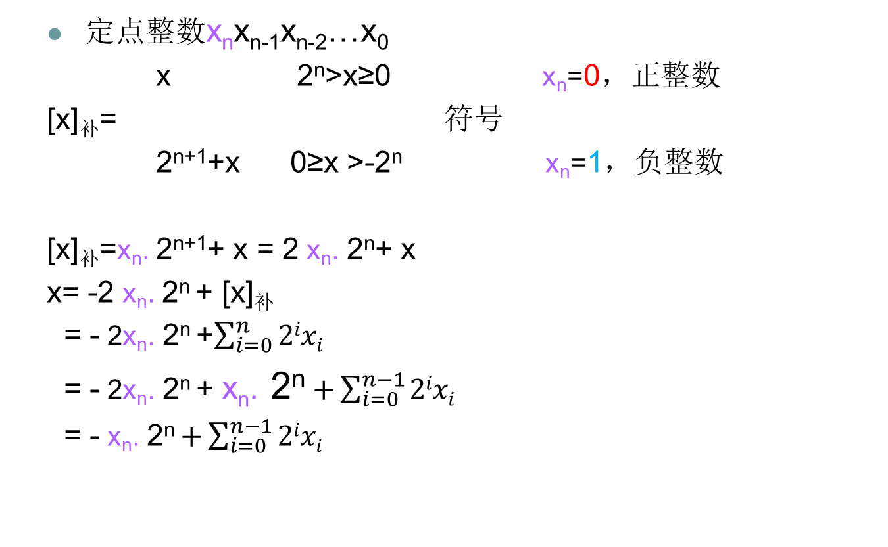
二、补码表示法
利用补码求真值的公式，其中符号位参与计算，其所在位的权为负权

Slide 35
二、补码表示法
【例3】 已知[x]_{补}=010011011 求x=?
解：利用公式，求得:
x=0*2⁸+1*2⁷+0*2⁶+0*2⁵+1*2⁴+1*2³+0*2²+1*2¹+1*2⁰
=155
【例4】 已知[x]_{补}=110011011 求x=?
解：利用公式，求得:
x= -1*2⁸+1*2⁷+0*2⁶+0*2⁵+1*2⁴+1*2³+0*2²+1*2¹+1*2⁰
=-101

Slide 36
二、补码表示法
补码最大的优点就是将减法运算转换成加法运算。
通常不按表达式求补码，而通过反码来得到。

Slide 37
三、反码表示法
定义：正数的表示与原、补码相同，负数的补码符号位为1，数值位是将原码的数值按位取反，就得到该数的反码表示。
电路容易实现，触发器的输出有正负之分。

Slide 38
三、反码表示法
反码的符号位表示方法与原码相同，但其数值部分的表示与数的符号有关：对于正数，数值部分与真值形式相同；对于负数，数值部分为真值形式按位取反。
若真值为纯小数，它的反码形式为X_{n}.X_{n-1}X_{n-2}…X₀，其中X_{n}表示符号位。
例1：X₁=0.0110 , X₂=-0.0110
[X₁]_{反}=0.0110 , [X₂]_{反}=1.1001

Slide 39
三、反码表示法
若真值为纯整数，它的反码形式为X_{n}X_{n-1}X_{n-2}…X₀，其中X_{n}表示符号位。
例2：X₁=+1101, X₂=-1101
[X₁]_{反}=0,1101, [X₂]_{反}=1,0010
在反码表示中，真值0也有两种不同的表示形式：
[+0]_{反}=00000
[-0]_{反}=11111

Slide 40
四、移码表示法
移码表示法（用在阶码中）
移码的传统定义 [x]_{移}=2^{n}+x 2^{n} >x≥-2^{n}
00000000~11111111(-2^{n}~2^{n}-1)
例1 x=+1011111
原码为01011111
补码为01011111
反码为01011111
移码为11011111

Slide 41
四、移码表示法
例2 x=-1011111
原码为11011111
补码为10100001
反码为10100000
移码为00100001
特点：移码和补码尾数相同，符号位相反
范围:-2^{n}~2^{n}-1
浮点IEEE754表示e=-127~+128
00000000阶码表示数字”0”,尾数的隐含位为0
11111111阶码表示数字”无穷大” ,尾数的隐含位为0

Slide 42
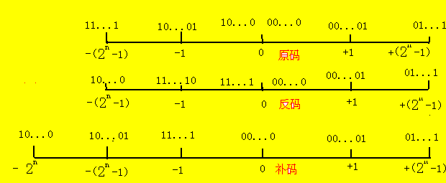
[例6]以定点整数为例,用数轴形式说明原码、反码、补码表示范围和可能的数码组合情况。
Notes:
原码、反码、补码表示分别示于下图。与原码、反码不同,在补码表示中“0”只有一种形式,且用补码表示负数时范围可到－2n 。

Slide 43
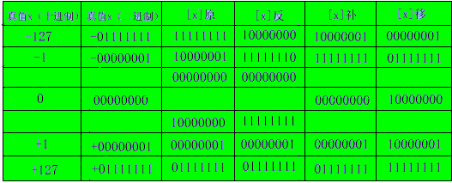
[例7]将十进制真值(－127,－1,0,＋1,＋127)列表表示成二进制数及原码、反码、补码、移码值。
Notes:
二进制真值ｘ及其诸码值列于下表,其中0在[ｘ]原，[ｘ]反中有两种表示。由表中数据可知,补码值与移码值差别仅在于符号位不同。

Slide 44
[例8]设机器字长16位,定点表示,尾数15位
(1)定点原码整数表示时,最大正数是多少?最小负数是多少?
0 111 111 111 111 111 最大正整数
x＝(2¹⁵－1)₁₀＝(＋32767)₁₀
1 111 111 111 111 111 最小负整数
x＝(1－2¹⁵)₁₀＝－(2¹⁵－1)₁₀＝(－32767)₁₀
(2)定点原码小数表示 ，最大正数是多少?最小负数是多少?
0 111 111 111 111 111 最大正小数
x＝(1－2⁻¹⁵)₁₀
1 111 111 111 111 111 最小负小数
x＝－(1－ 2⁻¹⁵)₁₀

Slide 45
例9 假设由S,E,M三个域组成的一个32位二进制字所表示的非零规格化浮点数ｘ,真值表示为（注意此例非IEEE754标准）： ｘ＝(－1)^{s}×(1.M)×2^{E－128} 问：它所表示的规格化的最大正数、最小正数、最大负数、最小负数是多少？
(1)最大正数
0 11 111 111 111 111 111 111 111 111 111 11
ｘ＝[1＋(1－2⁻²³)]×2¹²⁷
(2)最小正数
0 00 000 000 000 000 000 000 000 000 000 00
ｘ＝1.0×2^{－128}
(3)最小负数
1 11 111 111 111 111 111 111 111 111 111 11
ｘ＝－[1＋(1－2^{－23})]×2¹²⁷
(4)最大负数
1 00 000 000 000 000 000 000 000 000 000 00
ｘ＝－1.0×2^{－128}
N=R^{E}.M
Notes:
E=e+128

Slide 46
2.1.3字符和字符串的表示方法
1.ASCII字符编码
常见的ASCII码用七位二进制表示一个字符，它包括10个十进制数字（0～9）、52个英文大写和小写字母（A～Z，a～z）、34个专用符号和32个控制符号，共计128个字符。
在ASCII码表中，数字和英文字母都是按顺序排列的，只要知道其中一个的二进制代码，不要查表就可以推导出其他数字或字母的二进制代码。

Slide 47
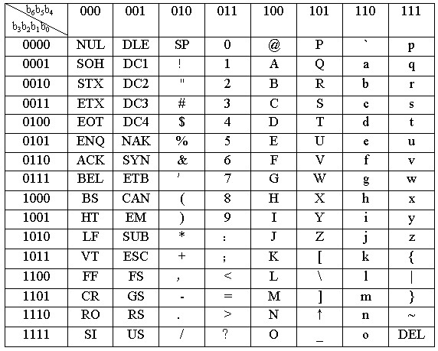
2.1.3字符和字符串的表示方法

Slide 48
2.1.3字符和字符串的表示方法
2.字符串的存放
字符串是指一串连续的字符。例如，字符串IF X>0 THEN READ (C)。
(1)向量法
在存储器中占用一片连续的空间，每个字节存放一个字符代码，字符串的所有元素（字符）在物理上是邻接的。在字长为32位的存储器，每一个主存单元可存放4个字符，整个字符串需5个主存单元。在每个字节中实际存放的是相应字符的ASCII码。

Slide 49
2.1.3字符和字符串的表示方法
I
F
X
20
49
46
58
>
0
T
20
3E
30
54
H
E
N
20
48
4E
45
R
E
A
D
41
52
45
44
(
C
)
28
43
20
29

Slide 50
2.1.3字符和字符串的表示方法
(2)串表法
一个存储单元有32位，仅存放一个字符代码。字符串的每个字符代码后有一个链接字，用以指出下一个字符的存储单元地址。串表法不要求串中的各个字符在物理上相邻，在对字符串进行删除和插入操作时，只需修改相应字符代码后面的链接字即可。
由于链接字占据了存储单元的大部分空间，使得主存的有效利用率下降（只有原来的25％）。
上例中整个字符串需19个主存单元。

Slide 51
2.1.4汉字的表示方法
1.汉字国标码
GB2312-80，简称国标码。该标准共收集常用汉字6763个，其中一级汉字3755个，按拼音排序；二级汉字3008个，按部首排序；另外还有各种图形符号682个，共计7445个。
每个汉字、图形符号都用两个字节表示，每个字节只使用低七位编码。

Slide 52
2.1.4汉字的表示方法
2.汉字区位码
区位码将汉字编码GB2312-80中的6763个汉字分为94个区，每个区中包含94个汉字（位），区和位组成一个二维数组，每个汉字在数组中对应一个唯一的区位码。汉字的区位码定长4位，前2位表示区号，后2位表示位号，区号和位号用十进制数表示，区号从01到94，位号也从01到94。例如，“中”字在54区的48位上，其区位码为“54-48”，“国”字在25区的90位上，其区位码为“25-90”。

Slide 53
2.1.4汉字的表示方法
汉字区位码并不等于汉字国标码，它们两者之间的关系可用以下公式表示：
国标码＝区位码（十六进制）＋2020H
例如：已知汉字“春”的区位码为“20-26”，计算它的国标码。
区位码： 20 26 十进制
↓ ↓
14H 1AH 十六进制
+20H +20H
国标码： 34H 3AH

Slide 54
2.1.4汉字的表示方法
3.汉字机内码
汉字可以通过不同的输入码输入，但在计算机内部其内码是唯一的。
因为汉字处理系统要保证中西文的兼容，当系统中同时存在ASCII码和汉字国标码时，将会产生二义性。

Slide 55
2.1.4汉字的表示方法
例如：从主存中读出两个字节的内容，它们分别为30H和21H，这时既可能是表示汉字“啊”的国标码，又可能是表示西文“0”和“!”的ASCII码。
0
!
30 21
啊

Slide 56
2.1.4汉字的表示方法
常用的汉字机内码为两字节长的代码，它是在相应汉字国标码的每个字节最高位上加“1”。即：
汉字机内码＝汉字国标码＋8080H
例如，上述“啊”字的国标码是3021H，其汉字机内码则是B0A1H。
3021
+ 8080
B0A1

Slide 57
2.1.4汉字的表示方法
4.汉字字形码
汉字字形码是指确定一个汉字字形点阵的代码，又叫汉字字模码或汉字输出码。在一个汉字点阵中，凡笔画所到之处，记为“1”，否则记为“0”。
根据对汉字质量的不同要求，可有16×16、24×24、32×32或48×48的点阵结构。显然点阵越大，输出汉字的质量越高，每个汉字所占用的字节数也越多。

Slide 58
2.1.4汉字的表示方法
5.汉字编码的发展
1990年颁布了繁体字的编码标准GB12345-90，目的在于规范必须使用繁体字的各种场合，该标准共收录6866个汉字（比GB2312多103个字），纯繁体的字大概有2200余个。
1995年底推出的GBK编码是中文编码扩展国家标准，该编码标准兼容GB2312，共收录汉字21003个、符号883个，并提供 1894个造字码位，简、繁体字融于一库。
2000年底又颁布了GB18030大字符集标准，这个标准可以涵盖27484个汉字，繁、简字均处于同一平台。

Slide 59
2.1.5 统一代码（Unicode）
随着国际间的交流与合作的扩大，信息处理应用对字符集提出了多文种、大字量、多用途的要求，解决问题的最佳方案是设计一种全新的编码方法，这种方法必须有足够的能力来表示任意一种语言里使用的所有符号，这就是统一代码（Unicode）。

Slide 60
2.1.5 统一代码（Unicode）
1．编码方式
Unicode记录着世界上所有字符对应的一个数字，它仅仅只是一个字符集，规定了字符对应的二进制代码，至于这个二进制代码如何存储则没有任何规定。这些字符定义在17个平面中，每个平面65536个字符。
最前面的 65536 个字符位，称为基本平面（简称 BMP ），其编码码点范围是0 到 2¹⁶-1，所有常见字符都在这个平面。其他字符都在辅助平面，码点范围从 U+010000 到 U+10FFFF。

Slide 61
2.1.5 统一代码（Unicode）
2．实现方式
Unicode的实现方式不同于编码方式。一个字符的Unicode 编码是确定的，但是在实际传输过程中，由于不同系统平台的设计不一定一致，以及出于节省空间的目的，对Unicode编码的实现方式有所不同。Unicode的实现方式称为Unicode转换格式（Unicode Translation Format，简称为UTF），目前常用的UTF格式有：UTF-8，UTF-16以及UTF-32。

Slide 62
2.1.5 统一代码（Unicode）
UTF-8 是目前互联网上使用最广泛的一种 Unicode 编码方式，它的最大特点就是可变长。它可以使用 1 - 4 个字节表示一个字符，根据字符的不同变换长度。

Slide 63
2.1.6 十进制数的编码
用四位二进制数来表示一位十进制数，称为二进制编码的十进制数，简称BCD码。
四位二进制数可以组合出16种代码，能表示16种不同的状态，我们只需要使用其中的10种状态，就可以表示十进制数的0～9十个数码，而其他的六种状态为冗余状态。由于可以取任意的10种代码来表示十个数码，所以就可能产生多种BCD编码。BCD编码既具有二进制数的形式，又保持了十进制数的特点。

Slide 64
几种常见的BCD码
十进制数 | 8421码 | 2421码 | 余3码 | Gray码
0 1 2 3 4 5 6 7 8 9 | 0000 0001 0010 0011 0100 0101 0110 0111 1000 1001 | 0000 0001 0010 0011 0100 1011 1100 1101 1110 1111 | 0011 0100 0101 0110 0111 1000 1001 1010 1011 1100 | 0000 0001 0011 0010 0110 1110 1010 1011 1001 1000

Slide 65
8421码又称为NBCD码，其主要特点是：
(1)它是一种有权码，四位二进制代码的位权从高到低分别为8、4、2、1。
(2)简单直观。每个代码与它所代表的十进制数之间符合二进制数和十进制数相互转换的规则。
(3)不允许出现1010～1111。这六个代码在8421码中是非法码。

Slide 66
2.1.7校验码
数据校验码是指那些能够发现错误或能够自动纠正错误的数据编码，又称之为“检错纠错编码”。
任何一种编码都由许多码字构成，任意两个码字之间最少变化的二进制位数，被称为数据校验码的码距。例如，用四位二进制表示16种状态，则有16个不同的码字，此时码距为1，即两个码字之间最少仅有一个二进制位不同（如0000与0001之间）。这种编码没有检错能力，因为当某一个合法码字中有一位或几位出错，就变成为另一个合法码字了。

Slide 67
2.1.7校验码
具有检、纠错能力的数据校验码的实现原理是：在编码中，除去合法的码字外，再加进一些非法的码字，当某个合法码字出现错误时，就变成为非法码字。合理地安排非法码字的数量和编码规则，就能达到纠错的目的。
例如，若用四位二进制表示八个状态，其中只有八个码字是合法码字，而另八个码字为非法码字，此时码距为2。对于码距≥2的数据校验码，开始具有检错的能力。码距越大，检、纠错能力就越强，而且检错能力总是大于或等于纠错能力。

Slide 68
2.1.7校验码
1.奇偶校验
奇偶校验码是一种最简单的数据校验码，它可以检测出一位（或奇数位）错误。奇偶校验码的码距等于2 。
奇偶校验实现方法是：由若干位有效信息（如一个字节），再加上一个二进制位（校验位）组成校验码，然后根据校验码的奇偶性质进行校验。
奇偶校验码（N+1位）=N位有效信息+1位校验位

Slide 69
2.1.7校验码
奇偶校验位
1位
N位

Slide 70
2.1.7校验码
奇偶校验码
1位
N位

Slide 71
2.1.7校验码
校验位的取值（0或1）将使整个校验码中“1”的个数为奇数或偶数，所以有两种可供选择的校验规律：
奇校验──整个校验码（有效信息位和校验位）中“1”的个数为奇数。
偶校验──整个校验码中“1”的个数为偶数。

Slide 72
2.1.7校验码
8位
9位
奇偶校验电路
CPU
主存
8位
9位
有4个1
有5个1
01010101
有6个1
01010101
1
101010101
正确
01010101
101010101
101010101
出错
中断处理
101010111
101010111

Slide 73
2.1.7校验码
2.简单奇偶校验举例（以奇校验为例）
（1）校验位形成
当要把一个字节的代码D₇～D₀写入主存时，就同时将它们送往奇偶校验逻辑电路，该电路产生的“奇形成”信号就是校验位。它将与8位代码一起作为奇校验码写入主存。
若D₇～D₀中有偶数个“1”，则“奇形成”=1， 若D₇～D₀中有奇数个“1”，则“奇形成”=0。

Slide 74
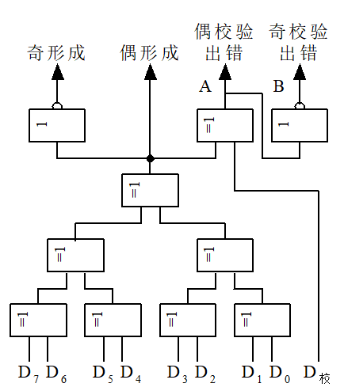
2.1.7校验码

Slide 75
2.1.7校验码
（2）校验检测
读出时，将读出的9位代码（8位信息位和1位校验位）同时送入奇偶校验电路检测。若读出代码无错，则“奇校验出错”=0；若读出代码中的某一位上出现错误，则“奇校验出错”=1，从而指示这个9位代码中一定有某一位出现了错误，但具体的错误位置是不能确定的。

Slide 76
2.2 定点加法、减法运算
2.2.1 补码加法
2.2.2 补码减法
2.2.3 溢出概念与检测方法
2.2.4 基本的二进制加法/减法器

Slide 77
2.2.1补码加法
补码加法
公式：[x+y]_{补}=[x]_{补}+[y]_{补} (mod 2^{n+1})

Slide 78
[ｘ]_{补}＋[ｙ]_{补}＝[ｘ＋ｙ]_{补}证明
假设︱ｘ︱﹤1, ︱ｙ︱﹤1, ︱ｘ＋ｙ︱﹤1
现分四种情况来证明
(1)ｘ﹥0,ｙ﹥0,则ｘ＋ｙ﹥0
[ｘ]_{补}=x, [ｙ]_{补}=y, [ｘ＋ｙ]_{补}=x+y
所以等式成立.
(2)ｘ﹥0,ｙ﹤0,则ｘ＋ｙ>0或ｘ＋ｙ<0
[ｘ]_{补}=x, [ｙ]_{补}=2+y,
[ｘ]_{补}＋[ｙ]_{补}=x+ 2+y
当ｘ＋ｙ>0时,2 ＋ (ｘ＋ｙ) > 2,进位2必丢失,又因(ｘ＋ｙ)>0，
故 [ｘ]_{补}＋[ｙ]_{补}＝ｘ＋ｙ＝[ｘ＋ｙ]_{补}
当ｘ＋ｙ<0时,2 ＋ (ｘ＋ｙ) < 2,又因(ｘ＋ｙ)<0，
故 [ｘ]_{补}＋[ｙ]_{补}＝2＋(ｘ＋ｙ)＝[ｘ＋ｙ]_{补}
所以上式成立

Slide 79
[ｘ]_{补}＋[ｙ]_{补}＝[ｘ＋ｙ]_{补}证明
(3)ｘ<0,ｙ>0,则ｘ＋ｙ>0或 ｘ＋ｙ<0
这种情况和第2种情况一样,把ｘ和ｙ的位置对调即得证。
(4)ｘ<0,ｙ<0,则ｘ＋ｙ<0
相加两数都是负数,则其和也一定是负数。
∵[ｘ]_{补}＝2＋ｘ, [ｙ]_{补}＝2＋ｙ
∴[ｘ]_{补}＋[ｙ]_{补}＝2＋ｘ＋2＋ｙ＝2＋(2＋ｘ＋ｙ)
上式右边分为”2”和(2＋ｘ＋ｙ)两部分.既然(ｘ＋ｙ)是负数,而其绝对值又小于1,那么(2＋ｘ＋ｙ)就一定是小于2而大于1的数,进位”2”必丢失.又因(ｘ＋ｙ)<0, 所以[ｘ]_{补}＋[ｙ]_{补}＝2＋(ｘ＋ｙ)＝[ｘ＋ｙ]_{补}

Slide 80
2.2.1补码加法
[例11] x=+1011 , y=+0101 , 求 x+y=？
解：[x]_{补} = 01001 , [y]_{补} = 00101
[x]_{补} 0 1 0 0 1 ＋ [y]_{补} 0 0 1 0 1 ———————————————— [x+y]_{补} 0 1 1 1 0 ∴ x+y = +1110

Slide 81
2.2.1补码加法
[例12] x=+1011 , y=-0101 , 求 x+y=？ 解：[x]_{补} = 01001 , [y]_{补} = 11011 [x]_{补} 0 1 0 0 1 ＋ [y]_{补} 1 1 0 1 1 ———————————————— [x+y]_{补} 1 0 0 1 1 0 ∴ x+y = +0110

Slide 82
2.2.2补码减法
公式：[x]_{补} - [y]_{补} = [x]_{补} + [-y]_{补} 证明：
因为 [x+y]_{补}= [x]_{补}+ [y]_{补}
所以 [y]_{补}= [x+y]_{补} - [x]_{补} (1)
又 [x-y]_{补}= [x+（-y）]_{补}=[x]_{补}+ [-y]_{补}
所以 [-y]_{补}=[x-y]_{补} - [x]_{补} (2)
将（1）式和（2）式相加，得
[y]_{补}+ [-y]_{补}= [x+y]_{补} + [x-y]_{补} - [x]_{补}- [x]_{补}
= [x+y+x-y]_{补} - [x]_{补}- [x]_{补}=0
故 [-y]_{补}= -[y]_{补}

Slide 83
2.2.2补码减法
做补码减法时常常需要从[y]_{补} 求 [-y]_{补，}有两种方法。
方法一：对[y]_{补}包括符号位“取反后最末位加1”
方法二：对[y]_{补}从最低位开始搜索，遇到第一个1，从1的下一位开始都取反。
例如： [y]_{补} = 1 100 0100
方法一： （1）全部取反 0011 1011
（2）最末位加1 ，得到 0011 1100
方法二：1 100 0100
[-y]_{补}= 0011 1100
搜索到的第一个1
这个1左边的各位
全部取反，得到
00111100

Slide 84
2.2.2补码减法
[例13] 已知x₁=-1110 , x₂=+1101 , 求： [x₁]_{补} , [-x₁]_{补} , [x₂]_{补} , [-x₂]_{补} 。 解： [x₁]_{补} = 10010 [-x₁]_{补} = 01110 [x₂]_{补} = 01101 [-x₂]_{补} = 10011

Slide 85
2.2.2补码减法
[例14] x=+1101 , y=+0110 , 求 x-y=？ 解：[x]_{补} = 01101 [y]_{补} = 00110 , [-y]_{补} = 11010 [x]_{补} 0 1 1 0 1 ＋ [-y]_{补} 1 1 0 1 0 ———————————————— [x-y]_{补} 1 0 0 1 1 1 ∴ x-y = +0111

Slide 86
2.2.3溢出概念与检测方法
溢出的概念
可能产生溢出的情况
两正数加，变负数，正溢（大于机器所能表示的最大数）
两负数加，变正数，负溢（小于机器所能表示的最小数） 下面举两个例子。

Slide 87
2.2.3溢出概念与检测方法
[例15] x=+1101 , y=+1001 , 求 x+y 。 解：[x]_{补}=01011 , [y]_{补}=01001 [x]_{补} 0 1 0 1 1 ＋ [x]_{补} 0 1 0 0 1 —————————————— [x+y]_{补} 1 0 1 0 0 两个正数相加的结果成为负数，表示正溢。

Slide 88
2.2.3溢出概念与检测方法
[例16] x=-1101 , y=-1011 , 求 x+y 。 解：[x]_{补}=10011 , [y]_{补}=10101 [x]_{补} 1 0 0 1 1 ＋ [x]_{补} 1 0 1 0 1 —————————————— [x+y]_{补} 0 1 0 0 0 两个负数相加的结果成为正数，表示负溢。

Slide 89
2.2.3溢出概念与检测方法
溢出的概念

Slide 90

2.2.3溢出概念与检测方法
检测方法
1、双符号位法（变形补码）
[x]_{补} = 2^{n+2} + x ( mod 2^{n+2} )
S_{f1} S_{f2}
0 0 正确（正数） 0 1 正溢 1 0 负溢 1 1 正确（负数）
S_{f1} 表示正确的符号，逻辑表达式为V=S_{f1} ⊕ S_{f2}, 可以用异或门来实现

Slide 91
2.2.3溢出概念与检测方法
[例17] x=+01100 , y=+01000 , 求 x+y 。 解： [x]_{补} = 001100 , [y]_{补} = 001000 [x]_{补} 0 0 1 1 0 0 ＋ [y]_{补} 0 0 1 0 0 0 ———————————————— [x+y]_{补} 0 1 0 1 0 0 (表示正溢)

Slide 92
2.2.3溢出概念与检测方法
[例18] x=-1100 , y=-1000 , 求 x+y 。 解： [x]_{补} = 110100 , [y]_{补} = 111000 [x]_{补} 1 1 0 1 0 0 ＋ [y]_{补} 1 1 1 0 0 0 ———————————————— [x+y]_{补} 1 0 1 1 0 0 (表示负溢)

Slide 93

2.2.3溢出概念与检测方法
单符号位法
C_{f} C₀ 0 0 正确（正数） 0 1 正溢 1 0 负溢 1 1 正确（负数）
V=C_{f} ⊕ C₀ ，其中C_{f}为符号位产生的进位,C₀为最高有效位产生

Slide 94
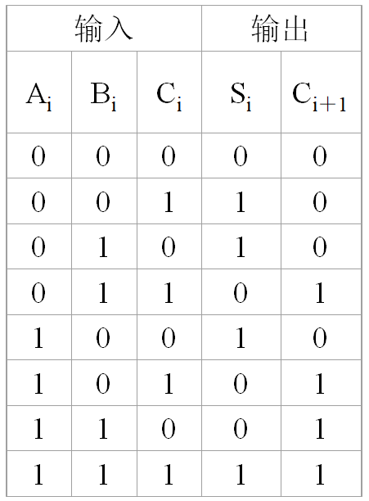
2.2.4 基本的二进制加法/减法器
全加器的逻辑表达式为
S_{i}=A_{i}⊕B_{i}⊕C_{i}
C_{i+1}=A_{i}B_{i}+B_{i}C_{i} +C_{i}A_{i}
=A_{i}B_{i}+(A_{i}⊕B_{i})C_{i}
一位全加器真值表

Slide 95
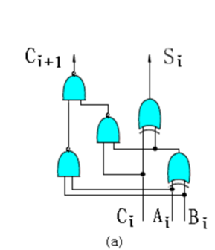
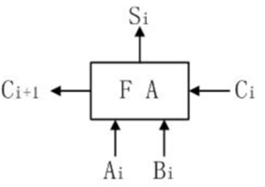
2.2.4 基本的二进制加法/减法器
FA逻辑电路和框图
CAI
假设T被定义为相应于单级逻辑电路的单位门延迟。T通常采用一个“与”门或一个“或”门的时间延迟来作为度量单位。
一位全加器（FA）的求和结果S_{i}的时间延迟为6T（每级异或门延迟3T），C_{i+1}的延迟为2T。

Slide 96
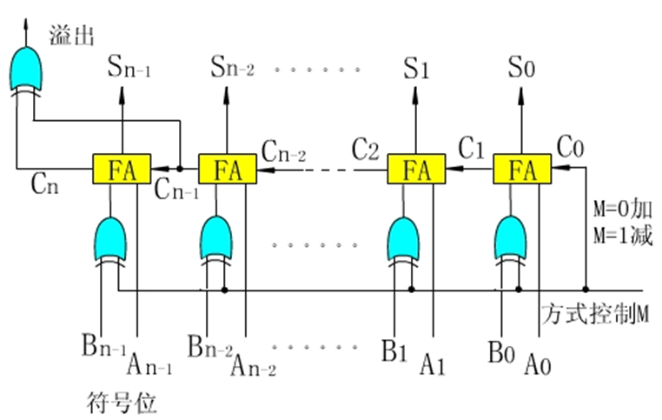
2.2.4 基本的二进制加法/减法器
CAI
n位行波进位的补码加法/减法器
总的延迟时间t_{a}=n.2T+9T=(2n+9)T，其中，9T为最低位上的两级异或门再加上溢出异或门的总时间

Slide 97
2.３ 定点乘法运算
2.3.1 原码并行乘法
2.3.2 直接补码并行乘法

Slide 98
2.3.1原码并行乘法
1、人工算法与机器算法的同异性
2、不带符号的阵列乘法器
3、带符号的阵列乘法器

Slide 99
1、人工算法与机器算法的同异性
[x]_{原}=x_{f}.x_{n-1}…x₁x0 [y]_{原}=y_{f}.y_{n-1}…y₁y₀
[x.y]原=(x_{f} ⊕ y_{f})+(x_{n-1}…x₁x₀).(y_{n-1}…y₁y₀)
用习惯方法求乘积如下：
设ｘ＝1101,ｙ＝1011
1 1 0 1 (ｘ) × 1 0 1 1 (ｙ) 1 1 0 1 1 1 0 1 0 0 0 0 ＋ 1 1 0 1 1 0 0 0 1 1 1 1 (ｚ)

Slide 100
1、人工算法与机器算法的同异性
早期计算机中为了简化硬件结构，采用串行一位乘法方案，即多次执行“加法-移位”操作来实现。这种方法不需要很多器件。

Slide 101
原码一位乘法
已知：X=0.1101，Y=-0.1011，求：X×Y。
|X|=0.1101→B，|Y|=0.1011→C，0→A
符号位不参加运算
被乘数存入B寄存器，乘数存入C寄存器，运算结果在A、C寄存器中，A的初值为0。
A、C寄存器级联，右移。

Slide 102
A C 说明
0 0.0 0 0 0 1 0 1 1
+|X| 0 0.1 1 0 1 C₄=1，+|X|
0 0.1 1 0 1
→ 0 0.0 1 1 0 1 1 0 1 部分积右移一位
+|X| 0 0.1 1 0 1 C₄=1，+|X|
0 1.0 0 1 1
→ 0 0.1 0 0 1 1 1 1 0 部分积右移一位
+0 0 0.0 0 0 0 C₄=0，+0
0 0.1 0 0 1
→ 0 0.0 1 0 0 1 1 1 1 部分积右移一位
+|X| 0 0.1 1 0 1 C₄=1，+|X|
0 1.0 0 0 1
→ 0 0.1 0 0 0 1 1 1 1 部分积右移一位
∵P_{S}=X_{S}⊕Y_{S}=0⊕1=1
∴X×Y=-0.10001111

Slide 103
1、人工算法与机器算法的同异性
然而串行方法毕竟太慢，不能满足科学技术对高速乘法所提出的要求。
自从大规模集成电路问世以来，高速的单元阵列乘法器应运而生，出现了各种形式的流水式阵列乘法器，它们属于并行乘法器。串行乘法器已被淘汰。

Slide 104
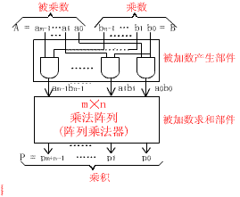
2、不带符号位的阵列乘法器
CAI
不带符号阵列乘法器逻辑图

Slide 105
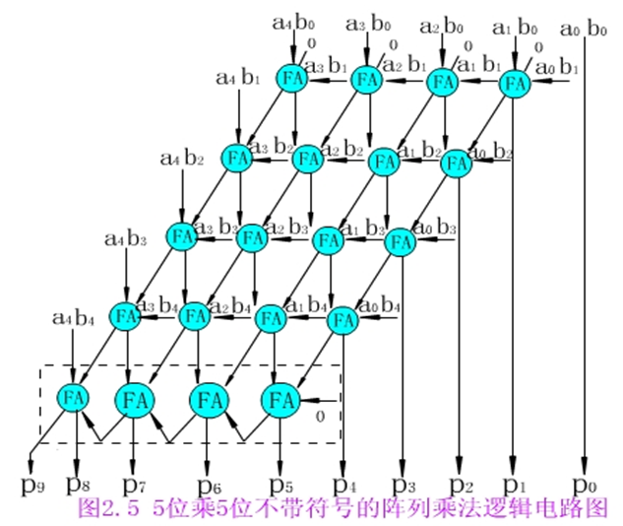
2、不带符号位的阵列乘法器
CAI
这种乘法器要实现n位×n位需要n(n-1)个全加器和n²个与门。假定用2级“与或”逻辑来实现FA的进位链功能，最坏情况下的延迟途径时沿着矩阵p₄垂直线和最下面一行进位及p₈求和。总的乘法时间估算为：tm=T+(n-1) × 6T+(n-1) × 2T+3T=(8n-4)T
Notes:
675

Slide 106
2、不带符号位的阵列乘法器
[例19] 参见图2.5，已知不带符号的二进制整数A=11011，B=10101，求每一部分乘积项a_{i}b_{j}的值与p₉p₈…p₀的值。 解： 1 1 0 1 1 ＝ A (27₁₀) × 1 0 1 0 1 ＝ B (21₁₀) ———————————— 1 1 0 1 1 a₄b₀=1, a₃b₀=1, a₂b₀=0, a₁b₀=1, a₀b₀=1 0 0 0 0 0 a₄b₁=0, a₃b₁=0, a₂b₁=0, a₁b₁=0, a₀b₁=0 1 1 0 1 1 a₄b₂=1, a₃b₂=1, a₂b₂=0, a₁b₂=1, a₀b₂=1 0 0 0 0 0 a₄b₃=0, a₃b₃=0, a₂b₃=0, a₁b₃=0, a₀b₃=0 ＋ 1 1 0 1 1 a₄b₄=1, a₃b₄=1, a₂b₄=0, a₁b₄=1, a₀b₄=1 ———————————— 1 0 0 0 1 1 0 1 1 1 ＝ P P = p₉p₈p₇p₆p₅p₄p₃p₂p₁p₀ = 1000110111 (567₁₀)
Notes:
675

Slide 107
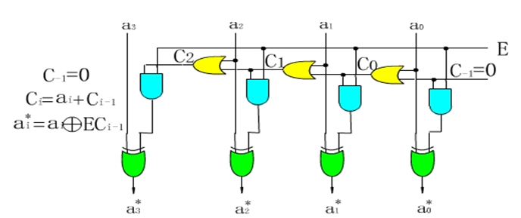
3、带符号位的阵列乘法器
求补电路
原理：算前求补－乘法器－算后求补，见下图
CAI
用这种对2求补器来转换一个（n+1）位带符号的数，所需的总时间延迟为：
t_{TC}=n.2T+5T=（2n+5）T

Slide 108
3、带符号的阵列乘法器
求补电路小结
E=0时，输入和输出相等
E=1时，则从数最右端往左边扫描，直到第一个1的时候，该位和右边各位保持不变，左边各数值位按位取反
可以用符号作为E 的输入

Slide 109
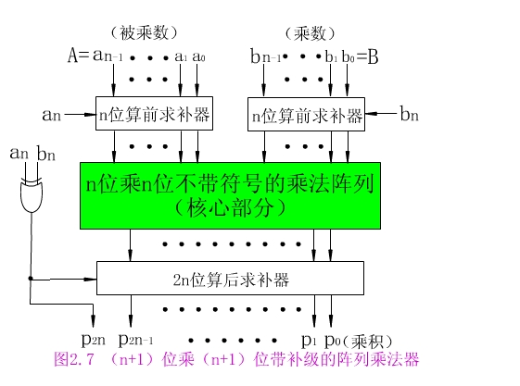
3、带符号的阵列乘法器
CAI

Slide 110
[例20] 设x=+15，y=-13，用带求补器的原码阵列乘法器求出乘积 x·y=? 解：[x]_{原}=01111 , [y]_{原}=11101 , |x|=1111 , |y|=1101 符号位运算：0⊕1=1 1 1 1 1 × 1 1 0 1 ———————————— 1 1 1 1 0 0 0 0 1 1 1 1 ＋ 1 1 1 1 ———————————— 1 1 0 0 0 0 1 1 乘积符号为1，算后求补器输出11000011，[x×y]_{原}=111000011 换算成二进制数真值是 x·y = (-11000011)₂ = (-195)₁₀

Slide 111
[例21] 设x=-15，y=-13，用带求补器的补码阵列乘法器求出乘积 x·y=? 并用十进制数乘法进行验证。 解：[x]_{补}=10001 , [y]_{补}=10011 , 乘积符号位运算：1⊕1=0 尾数部分算前求补器输出 |x|=1111 , |y|=1101 1 1 1 1 × 1 1 0 1 ———————————— 1 1 1 1 0 0 0 0 1 1 1 1 ＋ 1 1 1 1 ———————————— 1 1 0 0 0 0 1 1 乘积符号为0，算后求补器输出11000011，[x×y]_{补}=011000011 补码二进制数真值 x·y=0×2⁸＋1×2⁷＋1×2⁶＋1×2¹＋1×2⁰ =(+195)₁₀ 十进制数乘法验证 x·y = (-15)×(-13) = +195

Slide 112
2.3.2 直接补码并行乘法

Slide 113
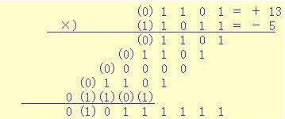
[例20] 设[A]_{补}＝(01101)₂，[B]_{补}＝(11011)₂，求[A×B]_{补}＝?
解：
A_{真值}= 0*2⁴ +1*2³+1*2²+0*2¹ +1*2⁰
B_{真值}= -1 *2⁴ +1*2³+0*2²+1*2¹+1*2⁰
结果如果具有负的位权值，应想办法左移或消去。因为 -1=1*(-2¹)+1*2⁰
所以结果可以写成 (1)10111111,用此法继续左移，可得最终结果：
1110111111 （-65）

Slide 114
2.4 定点除法运算
2.4.1 原码除法算法原理
2.4.2 并行除法器
Notes:
商小于１，被除数小于除数；
除数不能为０

Slide 115
2.4.1 原码除法算法原理
设有n位定点小数（定点整数也适用） 被除数x，[x]_{原}=x_{f}.x_{n-1}…x₁x₀ 除数y， [y]_{原}=y_{f}.y_{n-1}…y₁y₀ 则有商q=x/y， [q]_{原}=(x_{f}⊕y_{f})＋(0.x_{n-1}…x₁x₀/0.y_{n-1}…y₁y₀) 商的符号运算q_{f}=x_{f}⊕y_{f}与原码乘法一样，用模2求和得到。 下面是人工算法例子。
Notes:
商小于１，被除数小于除数；
除数不能为０

Slide 116
2.4.1 定点原码除法
定点原码一位除法实现方案（手工）０．１００１０／０．１０１１
0.1 1 0 1 商q
0.1 0 1 1 0.1 0 0 1 0 ｘ(r₀) 被除数 －0.0 1 0 1 1 2^{－1}ｙ 除数右移1位,减除数 0.0 0 1 1 1 0 r₁ 得余数r1 －0.0 0 1 0 1 1 2^{－2}ｙ 除数右移1位,减除数 0.0 0 0 0 1 1 0 r₂ 得余数r2 －0.0 0 0 1 0 1 1 2^{－3}ｙ 除数右移1位,不减除数 0.0 0 0 0 1 1 0 0 r₃ 得余数r3 －0.0 0 0 0 1 0 1 1 2^{－4}ｙ 除数右移1位,减除数 －0.0 0 0 0 0 0 0 1 r₄ 得余数r4
商0还是商1人可以比较后确定，计算机如何确定？
Notes:
商小于１，被除数小于除数；
除数不能为０

Slide 117
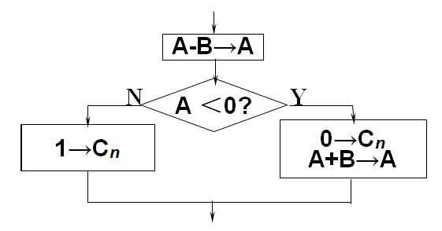
1、恢复余数的除法
人工除法时，人可以比较被除数（余数）和除数的大小来确定商1（够减）或商0（不够减）
恢复余数法是直接作减法试探方法，不管被除数（或余数）减除数是否够减，都一律先做减法。若余数为正，表示够减，该位商上“1”；若余数为负，表示不够减，该位商上“0”，并要恢复原来的被除数（或余数）。

Slide 118
[ x ]_{原} = x₀. x₁x₂ x_{n}
…
[ y ]_{原} = y₀. y₁y₂ y_{n}
…
x
x*
[ ]_{原} = (x₀ y₀).
y
y*
…
式中 x* = 0. x₁x₂ x_{n} 为 x 的绝对值
y* = 0. y₁y₂ y_{n} 为 y 的绝对值
…
商的符号位单独处理 x₀ y₀
x*
数值部分为绝对值相除
y*
约定
小数定点除法 x* ＜ y*
被除数不等于 0 ，除数不能为 0

Slide 119
x = – 0.1011 y = – 0.1101
x
例
求
[ ]_{原}
y
解:
[x]_{原} = 1.1011 [y]_{原} = 1.1101
[y*]_{补} = 0.1101 [– y*]_{补} = 1.0011
被除数（余数） 商 说 明
0 . 1 0 1 1
0 . 0 0 0 0
+
1 . 0 0 1 1
+[– y*]_{补}
1 . 1 1 1 0
0
余数为负，上商 0
+
0 . 1 1 0 1
恢复余数
+[y*]_{补}
0 . 1 0 1 1
0
恢复后的余数
逻辑左移
1 . 0 1 1 0
0
1
+
1 . 0 0 1 1
+[–y*]_{补}
0 . 1 0 0 1
0
1
余数为正，上商 1
逻辑左移
1 . 0 0 1 0
0 1
1
+
1 . 0 0 1 1
+[– y*]_{补}

Slide 120
被除数（余数） 商 说 明
0 . 0 1 0 1
0 1
1
余数为正，上商 1
逻辑左移
0 . 1 0 1 0
0 1 1
1
+
1 . 0 0 1 1
+[– y*]_{补}
1 . 1 1 0 1
0 1 1
0
余数为负，上商 0
+
0 . 1 1 0 1
恢复余数
+[y*]_{补}
0 . 1 0 1 0
0 1 1 0
恢复后的余数
逻辑左移
1 . 0 1 0 0
0 1 1 0
1
+
1 . 0 0 1 1
+[– y*]_{补}
0 . 0 1 1 1
0 1 1 0
1
余数为正，上商 1
x*
上商 5 次 第一次上商判溢出
y*
= 0.1101
x
∴
[ ]_{原}
= 0.1101 余数= -0.0111*2⁻⁴
y

Slide 121
说明：
（1）X、Y取绝对值，|X|小于|Y| 。
（2）运算结束后，余数乘以2^{-n} ，与被除数同号。

Slide 122
由于余数的正、负是根据不同的操作数组合随机出现的，这就使得除法运算的实际操作次数不固定，从而导致控制电路比较复杂。而且在恢复余数时，要多作一次加法，降低了执行速度。因此，原码恢复余数法在计算机中一般很少采用。

Slide 123
2、不恢复余数的除法
原码不恢复余数法是对恢复余数法的一种改进。在恢复余数法中，若第i-1次求商的余数为r_{i-1}，则第i次求商操作为：r_{i}=2r_{i-1}-Y
若够减，r_{i}=2r_{i-1}-Y＞0，商1。
若不够减，r_{i}=2r_{i-1}-Y＜0，商0。此时要恢复余数，r_{i}’=r_{i}+Y=2r_{i-1}，然后再左移一位，进行第i+1次操作：
r_{i+1}=2r_{i}’-Y=2(r_{i}+Y)-Y=2r_{i}+2Y-Y=2r_{i}+Y

Slide 124
上式表明，当出现不够减（负余数）的情况下并不需要恢复余数，可以直接做下一次操作，但操作是2r_{i}+Y，其结果与恢复余数后左移一位再减Y是等效的。
r_{i+1}=2r_{i}+(1-2Q_{i})×Y

Slide 125
除法运算需要3个寄存器：
A寄存器：存放被除数X，最后A寄存器中剩下的是扩大了若干倍的余数。运算过程中A寄存器的内容将不断地发生变化。
B寄存器：存放除数Y。
C寄存器：存放商Q，它的初值为0。

Slide 126
例：已知X=0.10101，Y= -0.11110，求：X÷Y。
|X|=0.10101→A，|Y|=0.11110→B，0→C
-|Y| = [|Y|]_{变补}=1.00010

Slide 127
A C 说明
0 0.1 0 1 0 1 0.0 0 0 0 0
+[|Y|]_{变补} 1 1.0 0 0 1 0 -|Y|
1 1.1 0 1 1 1 0.0 0 0 0 0 余数为负，商0
← 1 1.0 1 1 1 0 左移一位
+|Y| 0 0.1 1 1 1 0 +|Y|
0 0.0 1 1 0 0 0.0 0 0 0 1 余数为正，商1
← 0 0.1 1 0 0 0 左移一位
+[|Y|]_{变补} 1 1.0 0 0 1 0 -|Y|
1 1.1 1 0 1 0 0.0 0 0 1 0 余数为负，商0
← 1 1.1 0 1 0 0 左移一位
+|Y| 0 0.1 1 1 1 0 +|Y|
0 0.1 0 0 1 0 0.0 0 1 0 1 余数为正，商1
← 0 1.0 0 1 0 0 左移一位
+[|Y|]_{变补} 1 1.0 0 0 1 0 -|Y|
0 0.0 0 1 1 0 0.0 1 0 1 1 余数为正，商1
← 0 0.0 1 1 0 0 左移一位
+[|Y|]_{变补} 1 1.0 0 0 1 0 -|Y|
1 1.0 1 1 1 0 0.1 0 1 1 0 余数为负，商0
+|Y| 0 0.1 1 1 1 0 恢复余数，+|Y|
0 0.0 1 1 0 0

Slide 128
经过原码加减交替除法，有：
∴商=0.10110
余数=0.01100×2⁻⁵
X÷Y= - 0.10110+
0.01100×2⁻⁵
-0.11110

Slide 129
|X|→A,|Y|→B
0→C,0→CR
A-B→A
N
A ＜0?
Y
1→C_{n}
2A-B→A
2C → C
0→C_{n}
2A+B→A
2C → C
CR+1→CR
N
CR=n?
Y
A ＜0?
Y
N
0→C_{n}
A+B→A
1→C_{n}
X_{S}⊕Y_{S} →Q_{S}

Slide 130
需要指出的是，在定点小数除法运算时，为了防止溢出，要求被除数的绝对值小于除数的绝对值，即|X|＜|Y|，且除数不能为0。另外，在原码加减交替法中，当最终余数为负数时，必须恢复一次余数，使之变为真余数，注意此时不需要再左移了。

Slide 131
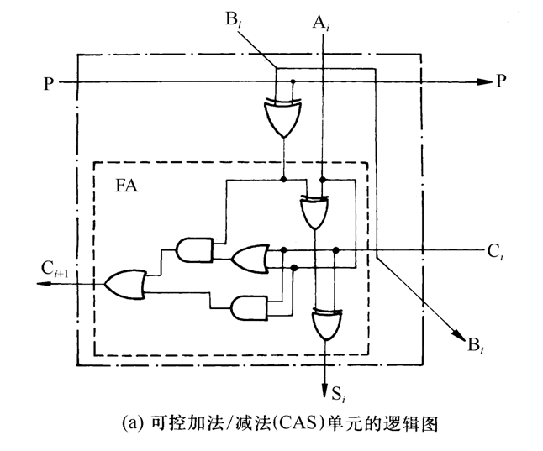
2.4.2 并行除法器
1、可控加法/减法(CAS)单元 原理：采用不恢复余数(加减交替)法
P=0，作加法运算
P=1，作减法运算
CAI

Slide 132
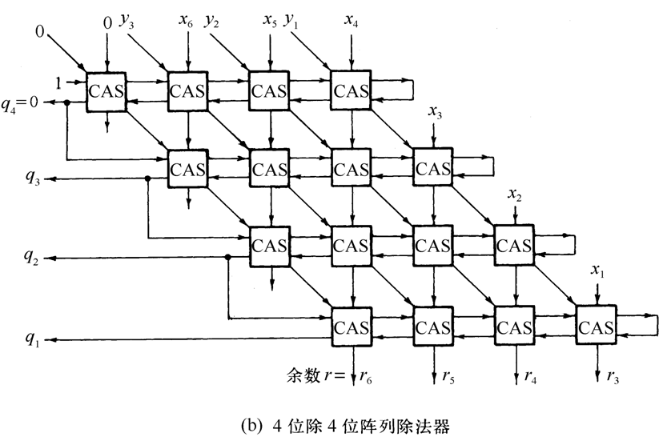
2.4.2 并行除法器
2、不恢复余数的阵列除法器 被除数 x=0.x₆x₅x₄x₃x₂x₁ (双倍长) 除数 y=0.y₃y₂y₁ 商数 q=0.q₃q₂q₁ 余数 r=0.00r₆r₅r₄r₃ 除数右移

Slide 133
2.4.2 并行除法器
对不恢复余数阵列除法器来说，在进行运算时，沿着每一行都有进位（或借位）传播，同时所有行在它们的进位链上都是串行连接。而每个单元的延迟时间为3T，因此，对一个2n位除以n位的不恢复余数阵列除法器来说，单元的数量为(n+1)²，考虑最大情况下的信号延迟，其除法执行时间为：
td=3(n+1)²T
其中n为尾数数位。

Slide 134
2.4.2 并行除法器
[例23]ｘ＝0.101001, ｙ＝0.111, 求ｘ÷ｙ。
[解:] [x]_{补}=0.101001 , [y]_{补}=0.111 , [-y]_{补}=1.001 0.1 0 1 0 0 1 ;被除数 ＋[-y]_{补} 1.0 0 1 ;第一步减除数y ———————————————————————— 1.1 1 0 0 0 1 <0 q₄=0 ;余数为负,商0 ＋[y]_{补}→ 0.0 1 1 1 ;除数右移1位加 ———————————————————————— 0.0 0 1 1 0 1 >0 q₃=1 ;余数为正,商1 ＋[-y]_{补}→ 1.1 1 0 0 1 ;除数右移2位减 ———————————————————————— 1.1 1 1 1 1 1 <0 q₂=0 ;余数为负,商0 ＋[y]_{补}→ 0.0 0 0 1 1 1 ;除数右移3位加 ———————————————————————— 0.0 0 0 1 1 0 >0 q₁=1 ;余数为正,商1 商q=q₄.q₃q₂q₁=0.101 , 余数r=(0.00r₆r₅r₄r₃)=0.000110

Slide 135
2.5 定点运算器的组成
2.5.1 逻辑运算
2.5.2 多功能算术/逻辑运算单元ALU
2.5.3 内部总线
2.5.4 定点运算器的基本结构

Slide 136
2.5.1 逻辑运算
1、逻辑非运算
2、逻辑加运算
3、逻辑乘运算
4、逻辑异运算

Slide 137
1、逻辑非运算
x = x₀x₁x₂…x_{n} , 对x求逻辑非，则有
x = z = z₀z₁z₂…z_{n} z_{i} = x_{i} , i=0,1,2,…,n

Slide 138
1、逻辑非运算
[例24] x₁=01001001 , x₂=11110000 , 求 x₁ , x₂ 解： x₁ = 10110100 x₂ = 00001111

Slide 139
2、逻辑加运算（逻辑或）
x = x₀x₁x₂…x_{n} , y = y₀y₁y₂…y_{n} 则有 x+y = z = z₀z₁z₂…z_{n} z_{i} = x_{i}+y_{i} , i=0,1,2,…,n

Slide 140
2、逻辑加运算
[例25] x=10100001 , y=100111011 , 求 x+y 解： 1 0 1 0 0 0 0 1 x ＋ 1 0 0 1 1 0 1 1 y ———————————— 1 0 1 1 1 0 1 1 z 即 x+y = 10111011

Slide 141
3、逻辑乘运算（逻辑与）
x = x₀x₁x₂…x_{n} , y = y₀y₁y₂…y_{n} 则有 x·y = z = z₀z₁z₂…z_{n} z_{i} = x_{i}·y_{i} , i=0,1,2,…,n

Slide 142
3、逻辑乘运算
[例26] x=10111001 , y=11110011 , 求 x+y 解： 1 0 1 1 1 0 0 1 x · 1 1 1 1 0 0 1 1 y ———————————— 1 0 1 1 0 0 0 1 z 即 x·y = 10110001

Slide 143
4、逻辑异运算（按位加）
x = x₀x₁x₂…x_{n} , y = y₀y₁y₂…y_{n} 则有 x⊕y = z = z₀z₁z₂…z_{n} z_{i} = x_{i}⊕y_{i} , i=0,1,2,…,n

Slide 144
4、逻辑异运算
[例27] x=10101011 , y=11001100 , 求 x+y 解： 1 0 1 0 1 0 1 1 x ⊕ 1 1 0 0 1 1 0 0 y ———————————— 0 1 1 0 0 1 1 1 z 即 x⊕y = 01100111

Slide 145
2.5.2 多功能算术/逻辑运算单元ALU
1、基本思想
2、逻辑表达式
3、算术逻辑运算的实现
4、两级先行进位的ALU

Slide 146
2.5.2 多功能算术/逻辑运算单元ALU
1、基本思想
创新点： (1) 具有先行进位逻辑 (2) 能实现16种算术运算，16种逻辑运算
基本思想：一位全加器FA的逻辑表达式：
为了实现多种算术逻辑运算，可将Ai和Bi输入一个函数发生器得到输出Xi和Yi，作为一位全加器的输入（见下页图）。

Slide 147
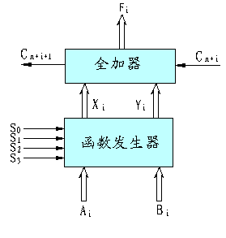
ALU的逻辑图与逻辑表达式
2.5.2 多功能算术/逻辑运算单元ALU
F_{i}=X_{i}⊕Y_{i}⊕C_{n+i}
C_{n+i+1}=X_{i}Y_{i}+Y_{i}C_{n+i}+C_{n+i}X_{i}
i代表集成在一片电路上的ALU的二进制位数，对于4位一片的ALU，i=0,1,2,3。n代表若干片ALU组成更大字长的运算器时每片电路的进位输入，如当4片组成16位字长的运算器时，n=0，4，8，12。
ALU逻辑结构原理图

Slide 148
2.5.2 多功能算术/逻辑运算单元ALU
2、逻辑表达式
X_{i}、Y_{i} 与控制参数和输入量的关系构造如下真值表
S₀ S₁
Y_{i}
S₂ S₃
X_{i}
0 0 0 1 1 0 1 1
0 0 0 1 1 0 1 1
1

Slide 149
2.5.2 多功能算术/逻辑运算单元ALU
ALU的某一位逻辑表达式见下:

Slide 150
如何实现先行进位？
先行进位又叫并行进位、同时进位，其特点是各级进位信号同时形成。
C₁=Y₀+X₀C₀
C₂=Y₁+X₁C₁=Y₁+Y₀X₁+X₀X₁C₀
C₃= Y₂+X₂C₂= Y₂+X₁Y₂+Y₀X₁X₂+X₀X₀X₀C₀
C₄= Y₃+X₃C₃= Y₃+X₂X₃+Y₁X₂X₃+Y₀X₁X₂X₃+X₀X₁X₂X₃C₀

Slide 151
上述各式中所有各位的进位均不依赖于低位的进位，各位的进位可以同时产生。这种进位方式是快速的。以这种方式设计的加法器称为先行进位加法器（CLA）
F₃～F₀
C₄
4位CLA
加法器
C₀
X₃～X₀
Y₃～Y₀

Slide 152
T
8
6
4
2
•
•
•
•
C_{i}
C₄
C₁
C₀

Slide 153
2.5.2 多功能算术/逻辑运算单元ALU
写成一般通式，如果用4片组成16位字长的运算器时，n=0,4,8,16。对于每一个运算器，只要有C_{n}输入，就可以在2T延时后同时获得
C_{n＋1}、C_{n＋2} 、C_{n＋3} 、C_{n＋4}
C_{n＋1}＝Y₀＋X₀C_{n}
C_{n＋2}＝Y₁＋X₁C_{n＋1}＝Y₁＋Y₀X₁＋X₀X₁C_{n}
C_{n＋3}＝Y₂＋X₂C_{n＋2}＝Y₂＋Y₁X₁＋Y₀X₁X₂＋X₀X₁X₂C_{n}
C_{n＋4}＝Y₃＋X₃C_{n＋3}＝Y₃＋Y₂X₃＋Y₁X₂X₃＋Y₀X₁X₂X₃＋X₀X₁X₂X₃C_{n}

Slide 154
此时可以采用组内并行、组间串行方式将4个4位CLA加法器连接在一起构成一个16位加法器。第1个加法器内的进位逻辑函数C₁、C₂、C₃、C₄是同时产生的，从C₀出现到产生C₁～C₄的延迟时间是2T。
S₁₆～S₁₃
S₁₂～S₉
S₈～S₅
S₄～S₁
C₁₆
C₁₂
C₈
C₄
4位CLA
加法器
4位CLA
加法器
4位CLA
加法器
4位CLA
加法器
C₀
A₁₆～A₁₃
A₁₂～A₉
A₈～A₅
A₄～A₁
B₁₆～B₁₃
B₁₂～B₉
B₈～B₅
B₄～B₁

Slide 155
T
8
•
•
•
•
6
•
•
•
•
4
•
•
•
•
2
•
•
•
•
C_{i}
C₁₆
C₁₂
C₈
C₄
C₁
C₀

Slide 156
还能不能更快呢？
C_{n＋4}＝Y₃＋X₃C_{n＋3}＝Y₃＋Y₂X₃＋Y₁X₂X₃＋Y₀X₁X₂X₃＋X₀X₁X₂X₃C_{n}
令G＝Y₃＋Y₂X₃＋Y₁X₂X₃＋Y₀X₁X₂X₃ P＝X₀X₁X₂X₃
C_{n＋4}＝ G + PC_{n}
其中G称为进位发生输出 ，P称为进位传送输出。可以在加法器中增加P和G的输出，在另外一个配合电路（称为先行进位发生器CLA）中生成C_{n＋4。} C_{n＋4}是本片（组）的最后进位输出。这是一个先行进位逻辑，也就是说，第0位的进位输入C_{n}可以直接传送到最高位进位位上去，因而可以实现高速运算。

Slide 157
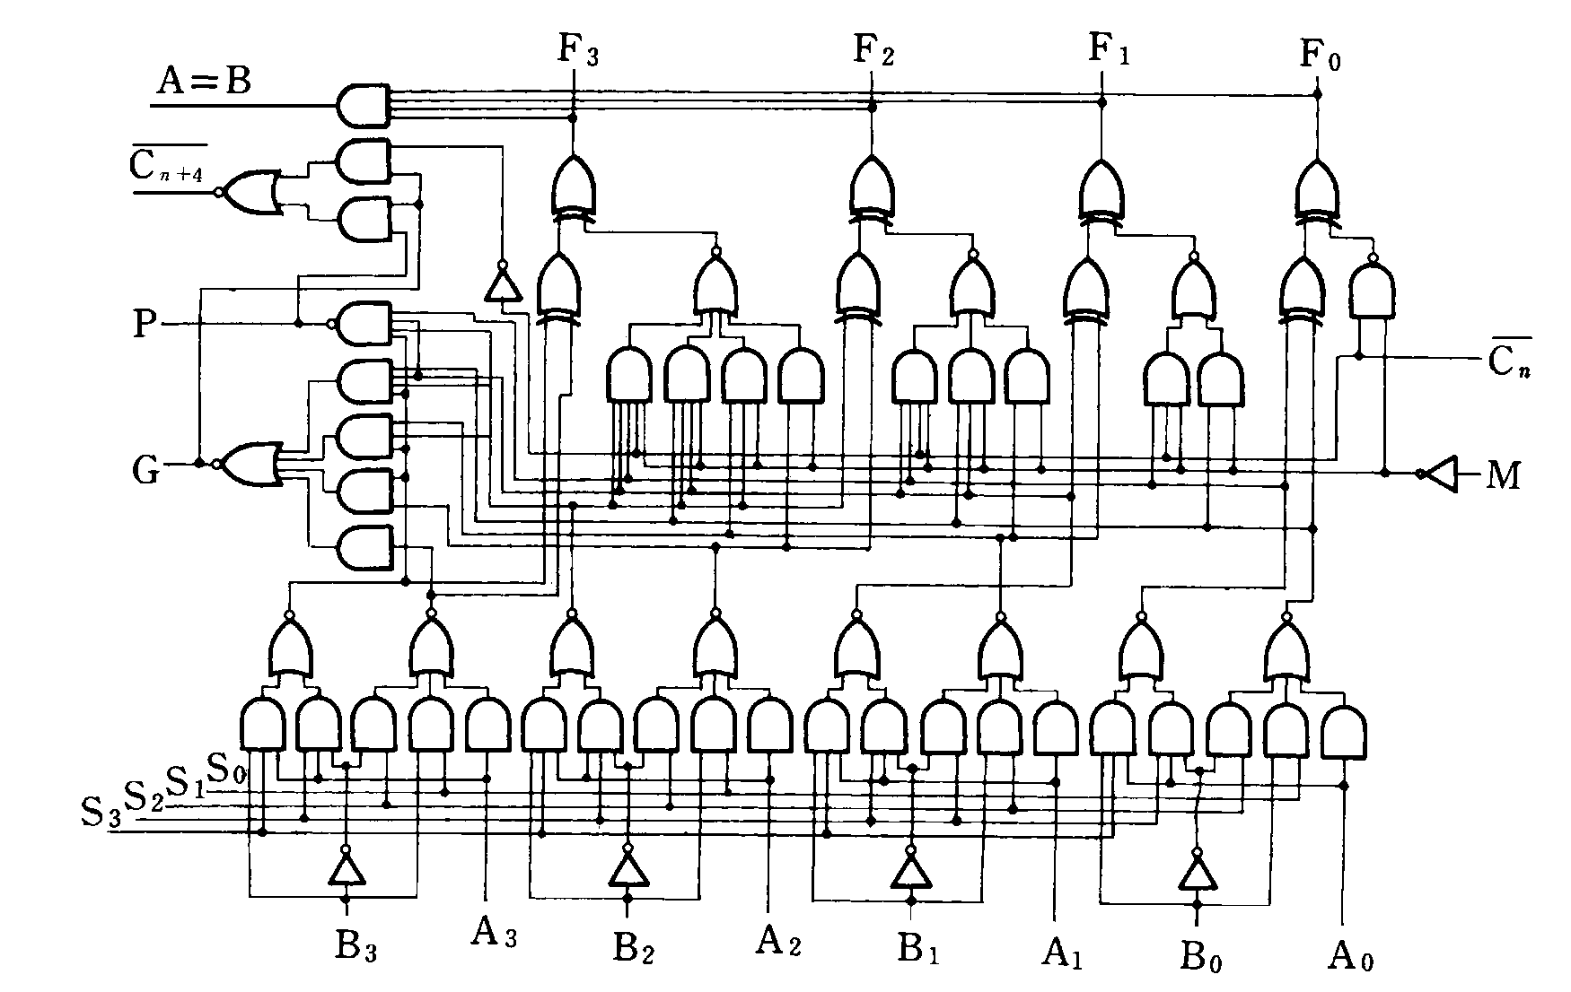
3、算术逻辑运算的实现
2.5.2 多功能算术/逻辑运算单元ALU
CAI
图2.11 正逻辑操作数表示的74181ALU逻辑电路图

Slide 158
2.5.2 多功能算术/逻辑运算单元ALU
算术逻辑运算的实现（74181）
M=0时，对进位信号没有影响，做算术运算
M=1时，进位门被封锁，做逻辑运算
说明：
74181执行正逻辑输入/输出方式的一组算术运算和逻辑运算和负逻辑输入/输出方式的一组算术运算和逻辑运算是等效的。
A=B端可以判断两个数是否相等。

Slide 159
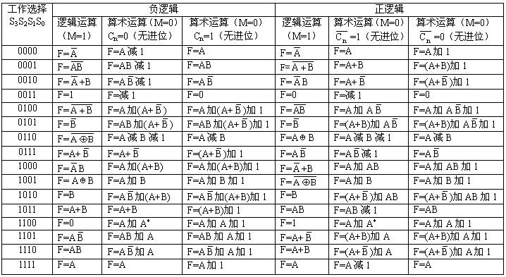
4.9 运算器的基本组成与实例
有
有

Slide 160
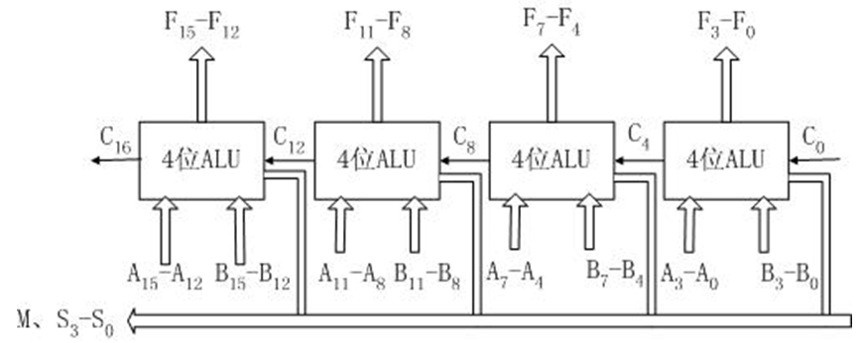
74181的4位作为一个小组，组间既可以采用串行进位，也可以采用并行进位。
当采用组间串行进位时，只要把前片的C_{n+4}与下一片的C_{n}相连即可。

Slide 161
如果74181采用组并行进位，则要用到74181的进位发生输出G和进位传送输出P。
4、两级先行进位的ALU
一片74181时： C_{n＋4}＝ G + PC_{n}
如果用4片74181，组成16位组并行进位加法器，可以把第一片的进位逻辑写成： C_{n+x}=G₀+P₀C_{n}

Slide 162
2.5.2 多功能算术/逻辑运算单元ALU
第1片，C_{n+x}是这一片的最高位进位， C_{n}是这一片的低位进位
C_{n+x}=G₀+P₀C_{n}
第2片，C_{n+y} 是这一片的最高位进位，C_{n+x}是这一片的低位进位
C_{n+y}=G₁+P₁C_{n+x}=G₁+G₀P₁+P₀P₁C_{n}
第3片，C_{n+z} 是这一片的最高位进位，C_{n+y}是这一片的低位进位
C_{n+z}=G₂+P₂C_{n+y} =G₂+G₁P₂+G₀P₁P₂+P₀P₁P₂C_{n}
第4片，C_{n+4} 是这一片的最高位进位，C_{n+z}是这一片的低位进位
C_{n+4}=G₃+P₃C_{n+z} =G₃+G₂P₃+G₁P₂P₃+G₀P₁P₂P₃+P₀P₁P₂P₃C_{n}
=G*+P*C_{n}

Slide 163
2.5.2 多功能算术/逻辑运算单元ALU
G*为成组先行进位发生输出,P*为成组先行进位传送输出。
74182是一块用于和74181配套的用于计算先行进位的芯片，它能接收4块74181的进位发生输出G和进位传送输出P，以及低位进位C_{n}，并行生成C_{n+x、}C_{n+y、}C_{n+z} ,并能生成G*和P*。

Slide 164
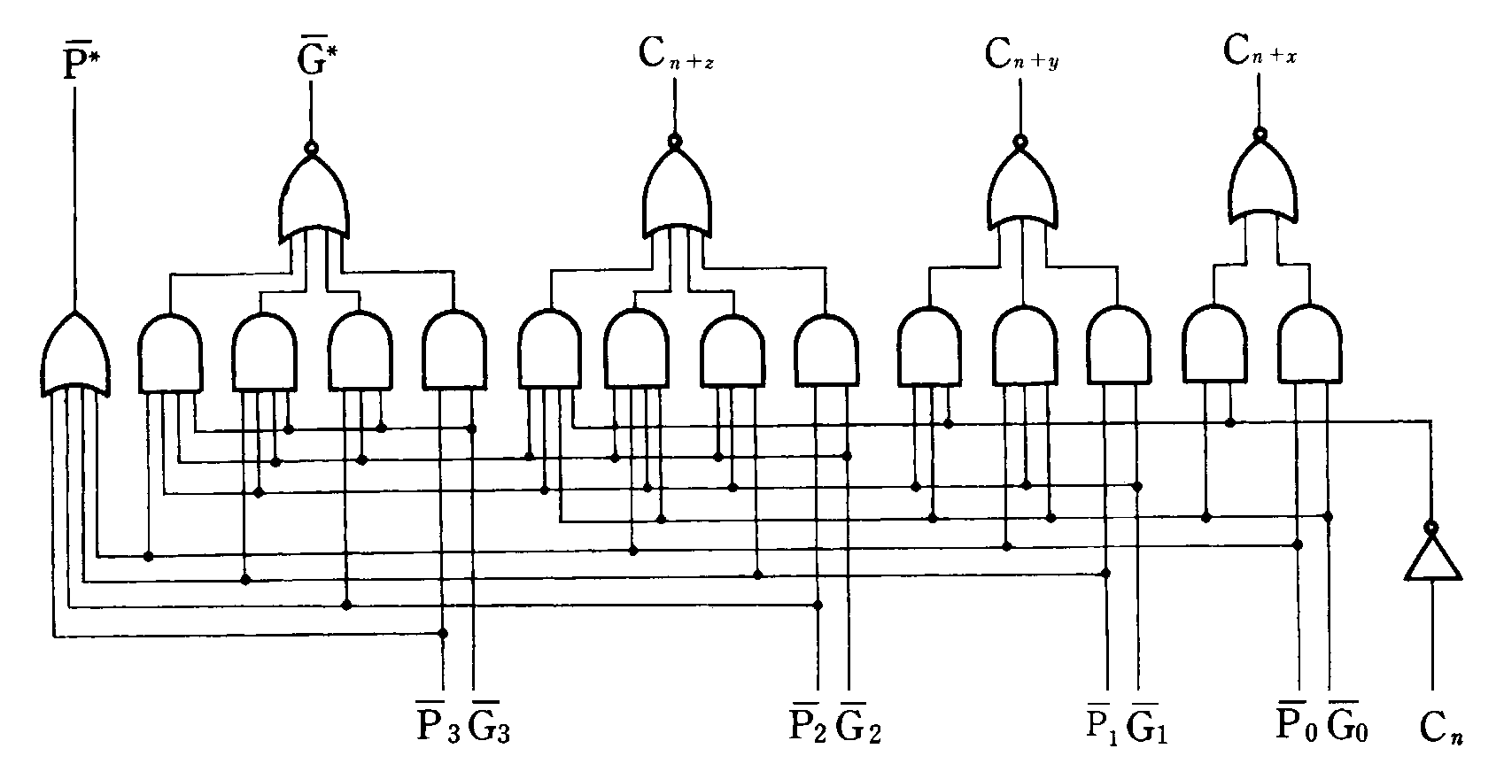
成组先行进位部件CLA的逻辑图
2.5.2 多功能算术/逻辑运算单元ALU
CAI

Slide 165
G*
P*
CLA电路（先行进位发生器74182）
G₃
P₃
G₂
P₂
G₁
P₁
G₀
P₀
S₁₆～S₁₃
S₁₂～S₉
S₈～S₅
S₄～S₁
C₁₆
4位
BCLA
加法器
C₁₂
4位
BCLA
加法器
C₈
4位
BCLA
加法器
C₄
4位
BCLA
加法器
C₀
A₁₆～A₁₃
A₁₂～A₉
A₈～A₅
A₄～A₁
B₁₆～B₁₃
B₁₂～B₉
B₈～B₅
B₄～B₁

Slide 166
若不考虑G_{i}、P_{i}的形成时间，C₀经过2T延迟时间产生第1小组的C₁、C₂、C₃及所有组进位产生函数G_{i}和组进位传递函数P_{i}；再经过2T，产生C₄、C₈、C₁₂、C₁₆；最后经过2T后，才能产生第2、3、4小组内的C₅～C₇、C₉～C₁₁、C₁₃～C₁₅。

Slide 167
_{T}
× ×
×
×
6
×
×
×
×
×
×
4
∗
∗
∗
2
•
•
•
C_{i}
C₁₆
C₁₂
C₈
C₄
C₁
C₀

Slide 168
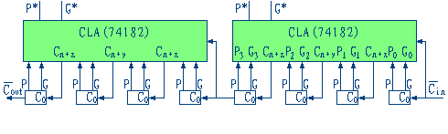
2.5.2 多功能算术/逻辑运算单元ALU
CAI
2个74L182，8个4位ALU74L181
用两个16位全先行进位逻辑级联组成的32位ALU

Slide 169
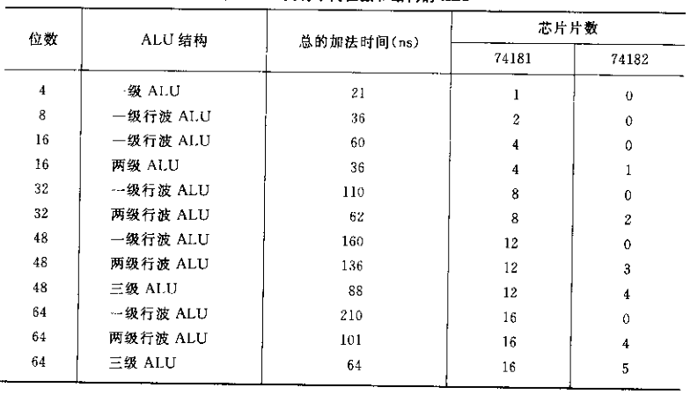
74181的结构适合于组成各种位数的ALU部件，下表列出了具有不同位数和结构的ALU所需的芯片数目和加法时间

Slide 170
2.5.3内部总线
计算机内部各部件数据传送频繁,为了减少内部数据传送线并便于控制，通常将一些寄存器之间数据传送的通路加以归并，组成总线结构，使不同来源的信息在总线上分时传送。
按所处位置分类
内部总线（CPU内各部件的连线）
外部总线（是指系统总线，即CPU与存储器、I/O系统之间的连线）
按逻辑结构分类
单向传送总线
双向传送总线

Slide 171
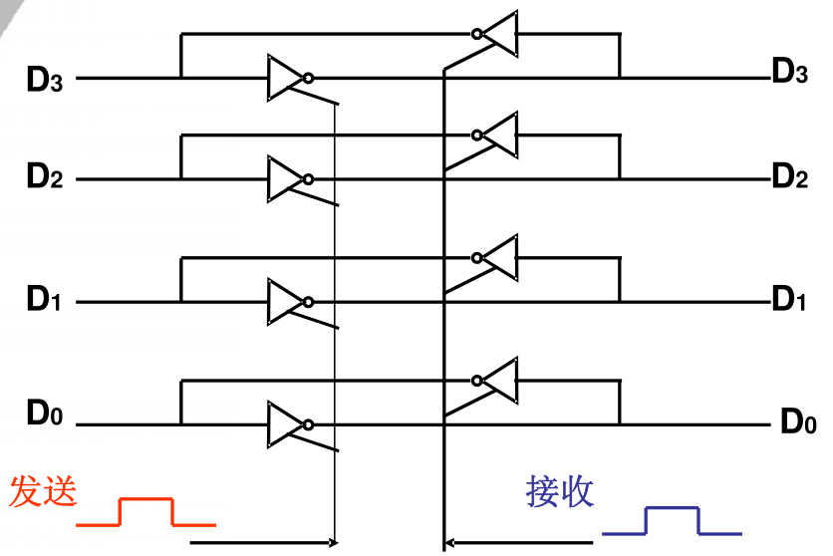
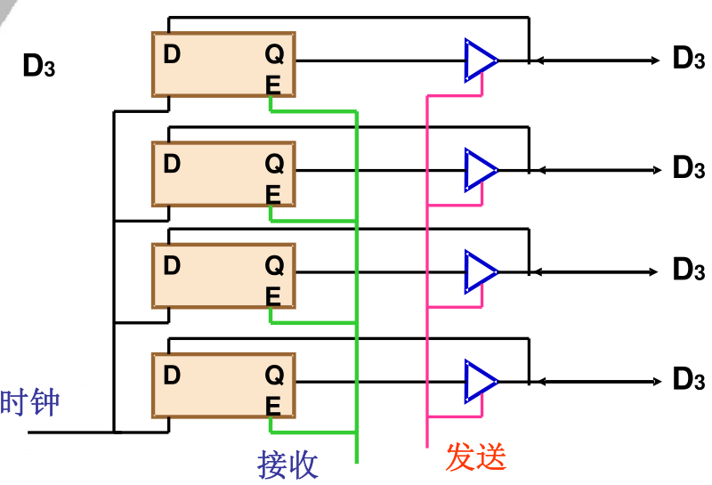
2.5.3 内部总线
CAI
带有缓冲器的双向数据总线
带有锁存器的双向数据总线
图2.14 由三态门组成的双向数据总线

Slide 172
2.5.4定点运算器的基本结构
运算器包括ALU、阵列乘除器、寄存器、多路开关、三态缓冲器、数据总线等逻辑部件。运算器的设计主要围绕着ALU和寄存器同数据总线之间如何传送操作数和运算结果而进行。
在决定方案时，需要考虑数据传送的方便性和操作速度，在微型机和单片机中还要考虑在硅片上制作总线的工艺。
计算机的运算器大体有三种结构形式。

Slide 173
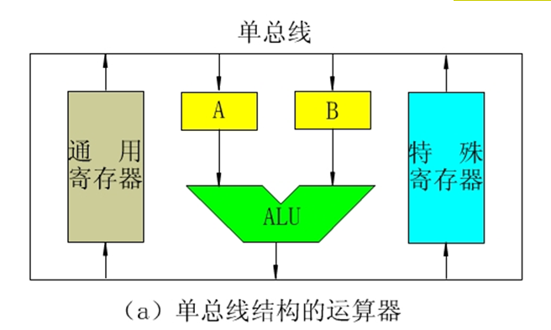
2.5.4定点运算器的基本结构
1、单总线结构的运算器
CAI

Slide 174
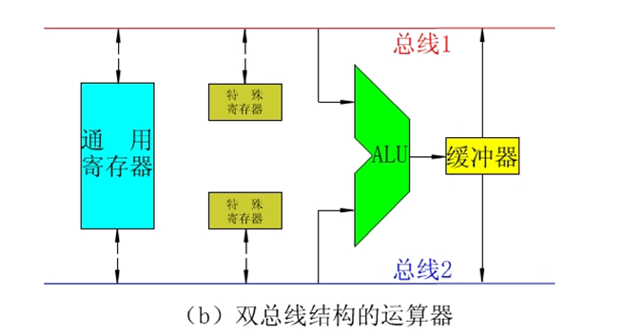
2.5.4定点运算器的基本结构
2、双总线结构的运算器

Slide 175
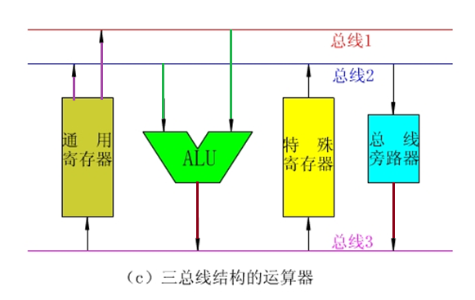
2.5.4定点运算器的基本结构
3、三总线结构的运算器

Slide 176
2.6 浮点运算方法和浮点运算器
2.6.1 浮点加法、减法运算
2.6.2 浮点乘法、除法运算
2.6.3 浮点运算流水线
2.6.4 浮点运算器实例

Slide 177
2.6.1 浮点加法、减法运算
CAI
1、浮点加减运算
设有两个浮点数ｘ和ｙ,它们分别为
ｘ＝2^{Eｘ}·M_{ｘ}
ｙ＝2^{Eｙ}·M_{ｙ}
其中E_{ｘ}和E_{ｙ}分别为数ｘ和ｙ的阶码,M_{ｘ}和M_{ｙ}为数ｘ和ｙ的尾数。两浮点数进行加法和减法的运算规则是
z=ｘ±ｙ＝(M_{ｘ}2^{Eｘ－Eｙ}±M_{ｙ})2^{Eｙ}，
设E_{ｘ}<＝E_{ｙ}
CAI

Slide 178
2.6.1 浮点加法、减法运算
2、浮点运算步骤如下：
1. 0 操作数检查；
2. 比较阶码并完成对阶（小阶向大阶对齐）;
3. 尾数进行加或减运算；
4. 结果规格化并进行舍入处理。

Slide 179
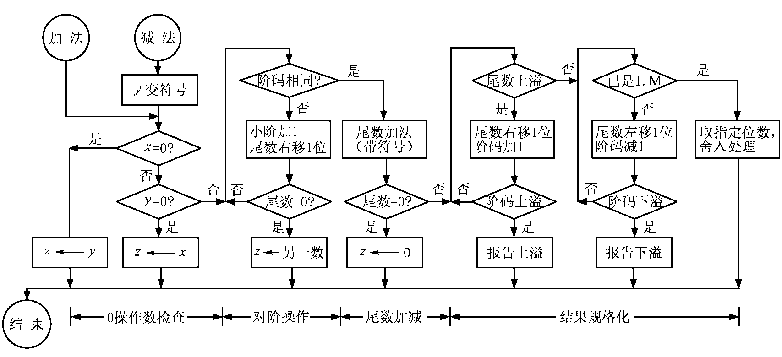
2.6.1 浮点加法、减法运算
浮点加减法运算操作流程

Slide 180
(1)对阶
两个浮点数相加或相减，首先要把小数点的位置对齐，而浮点数的小数点的实际位置取决于阶码的大小。因此，对齐两数的小数点，就是使两数的阶码相等，这个过程称为对阶。
要对阶，首先应求出两数阶码E_{x}和E_{y}之差，即：ΔE=E_{x}-E_{y}

Slide 181
若ΔE=0，表示两数阶码相等，即E_{x}=E_{y}；若ΔE＞0，表示E_{x}＞E_{y}；若ΔE＜0，表示E_{x}＜E_{y}。
当E_{x}≠E_{y}时，要通过尾数的移位来改变E_{x}或E_{y}，使E_{x}=E_{y}相等。
对阶的规则是：小阶向大阶看齐。采用这一规则的原因是当阶码小的数的尾数右移并相应增加阶码时，舍去的仅是尾数低位部分，误差比较小。要使小阶的阶码增大，则相应的尾数右移，直到两数的阶码相等为止。对于r=2，每右移一位，阶码加1。

Slide 182
E_{x}=E_{y}，不须对阶。
E_{x}＞E_{y}，则M_{y}右移。每右移一位，E_{y}+1→E_{y}，直至E_{x}=E_{y}为止。
E_{x}＜E_{y}，则M_{x}右移。每右移一位，E_{x}+1→E_{x}，直至E_{x}=E_{y}为止。
尾数右移后，应对尾数进行舍入。
(2)尾数加/减
对阶之后，就可以进行尾数加/减，其方法与定点加减运算完全一样，即
M_{x}±M_{y}→M_{z}

Slide 183
(3)尾数结果规格化
尾数加/减运算之后得到的数可能不是规格化数，为了增加有效数字的位数，提高运算精度，必须进行结果规格化操作。
规格化的尾数M应满足：
1/2≤|M|＜1
设尾数加减运算时用双符号位补码表示，经过加/减运算之后，可能出现以下六种情况：

Slide 184
① 00.1 x x … x
② 11.0 x x … x
③ 00.0 x x … x
④ 11.1 x x … x
⑤ 01.x x x … x
⑥ 10.x x x … x
第①、②种情况，已是规格化数。
第③、④种情况需要使尾数左移以实现规格化，这个过程称为左规。

Slide 185
尾数每左移一位，阶码相应减1（E_{z}-1→E_{z}），直至成为规格化数为止。（左规可能需进行多次）只要满足下列条件：
左规=C_{s1}C_{s2}C₁+C_{s1}C_{s2}C₁
第⑤、⑥种情况在定点加减运算中称为溢出；但在浮点加减运算中，只表明此时尾数的绝对值大于1，而并非真正的溢出。这种情况应将尾数右移以实现规格化。这个过程称为右规。尾数每右移一位，阶码相应加1（E_{C}+1→E_{C}）。 （右规最多进行一次）右规的条件如下：
右规=C_{s1}⊕C_{s2}

Slide 186
(4)舍入
由于受到硬件的限制，在对阶和右规处理之后有可能将尾数的低位丢失，这会引起一些误差。
IEEE754标准中，舍入处理提供了四种可选办法：
就近舍入(0舍1入):类似”四舍五入”,丢弃的最高位为1,进1
特殊情况：如果丢弃的多余位首位为1，其余位为0，则要看最低有效位，若最低有效位为0，则截尾；否则，向上进1。
朝0舍入:截尾
朝＋∞舍入:正数多余位不全为”0”,进1;负数,截尾
朝－∞ 舍入:负数多余位不全为”0”,进1;正数,截尾

Slide 187
(5)溢出判断
当尾数之和（差）出现10.x x x … x或01.x x x … x时，并不表示溢出，只有将此数右规后，再根据阶码来判断浮点运算结果是否溢出。
浮点数的溢出情况由阶码的符号决定，若阶码也用双符号位补码表示，当：
[E_{z}]_{补}=01, x x x … x，表示阶码上溢。此时，浮点数真正溢出，机器需停止运算，做溢出中断处理。
[E_{z}]_{补}=10, x x x … x，表示阶码下溢。浮点数值趋于零，机器不做溢出处理，而是按机器零处理。

Slide 188
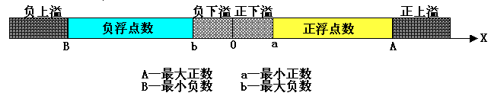
浮点数表示范围

Slide 189
2.6.1 浮点加法、减法运算
[例28] 设x＝2⁰¹⁰×0.11011011,y=-2¹⁰⁰×0.10101100， 求x+y 。
1、0操作数检查（非0）
2、对阶
[x]_{浮}=00010, 0.11011011; [y]_{浮}=00100, 1.01010100
阶差=[Ex]_{补}-[Ey]_{补}=00010-00100=11110
即阶差为-2，Mx右移两位，Ex加2。
[x]_{浮}=00100, 0.00110110(11)

Slide 190
2.6.1 浮点加法、减法运算
3、尾数相加
00. 0 0 1 1 0 1 1 0 (11) ＋ 11. 0 1 0 1 0 1 0 0 ———————————————— 11. 1 0 0 0 1 0 1 0 (11)
4、结果规格化
规则：尾数右移1位，阶码加1，尾数左移1位，阶码减1。
左规处理，结果为1.00010101(10)，阶码为00011

Slide 191
2.6.1 浮点加法、减法运算
舍入处理（对阶和向右规格化时）
采用0舍1入法处理，得到1.00010110。
溢出判断和处理
阶码符号位为00，不溢出。得最终结果为 x+y = 2⁰¹¹×(-0.11101010)

Slide 192
2.6.1 浮点加法、减法运算
[例29] 设x = 10^{Ex}×Mx = 10²×0.3 , y = 10^{Ey}×My = 10³×0.2 , 求 x+y=? x-y=? 解：Ex=2, Ey=3, Ex<Ey, 对阶时小阶向大阶看齐。 x+y = (Mx·10^{Ex-Ey} + My)×10^{Ey} = (0.3×10²⁻³ + 0.2)×10³ = 0.23 × 10³ = 230 x-y = (Mx·10^{Ex-Ey} - My)×10^{Ey} = (0.3×10²⁻³ - 0.2)×10³ = -0.17 × 10³ = -170

Slide 193
课堂练习
设 [ｘ1]补＝11.01100000,
[ｘ2]补＝11.01100001,
[ｘ3]补＝11.01101000,
[ｘ4]补＝11.01111001,
求执行只保留小数点后4位有效数字的舍入操作值。

Slide 194
课堂练习
x=0.1101*2⁰¹ y=-0.1010*2¹¹
尾数和阶符都采用补码表示，都采用双符号位表示法。
求x+y

Slide 195
2.6.1 浮点加法、减法运算
[x]_{浮}=0001，00.1101
[y]_{浮}=0011，11.0110
阶差=1110 即为-2
Mx应当右移2位，
[x]_{浮}=0011，00.0011（01）
尾数和为11.1001（01）
左规11.0010（10），阶码减1为0010
舍入（就近舍入）11.0011 丢弃10
x+y=-0.1101*2¹⁰

Slide 196
2.6.2 浮点乘法和除法运算
设有两个浮点数ｘ和ｙ： ｘ＝2^{Eｘ}·M_{ｘ} ｙ＝2^{Eｙ}·M_{ｙ}
ｘ×ｙ＝2^{(Eｘ＋Eｙ)}·(M_{ｘ}×M_{ｙ})
ｘ÷ｙ＝2^{(Eｘ－Eｙ)}·(M_{ｘ}÷M_{ｙ})
乘除运算分为六步
0操作数检查
阶码加减操作
尾数乘除操作
结果规格化
舍入处理
确定结果的符号
CAI

Slide 197
1.乘法步骤
(1)阶码相加
两个浮点数的阶码相加，当阶码用移码表示的时候，应注意要减去一个偏置值。
因为[E_{A}]_{移}=偏置值+E_{A}，[E_{B}]_{移}=偏置值+E_{B}
[E_{A}+E_{B}]_{移}=偏置值+(E_{A}+E_{B})
而[E_{A}]_{移}+[E_{B}]_{移}=偏置值+E_{A}+偏置值+E_{B}
显然，此时阶码和中多余了一个偏置值，应将它减去。另外，阶码相加后有可能产生溢出，此时应另作处理。

Slide 198
(2)尾数相乘
与定点小数乘法算法相同。
(3)尾数结果规格化
因为1/2＜|M_{x}|＜1，1/2＜|M_{y}|＜1，所以1/4＜|M_{x}×M_{y}|＜1。
当1/2＜|M_{x}×M_{y}|＜1时，乘积已是规格化数，不须再进行规格化操作；当1/4＜ |M_{x}×M_{y}|＜1/2时，则需要左规一次。

Slide 199
2.除法步骤
(1)尾数调整
首先须要检测|M_{x}|＜|M_{y}|。如果不小于，则M_{x}右移一位，E_{x}+1→E_{x}，称为尾数调整。因为X、Y都是规格化数，所以最多调整一次。
(2)阶码相减
两浮点数的阶码相减，当阶码用移码表示时，应注意要加上一个偏置值。
(3)尾数相除
与定点小数除法算法相同。

Slide 200
2.6.2 浮点乘法和除法运算
补码采用双符号位，为了对溢出进行判断
00 为正 11 为负
01 上溢 10 下溢
ｘ＝＋011,ｙ＝＋110,求[ｘ＋ｙ]_{补} 和 [ｘ－ｙ]_{补},并判断是否溢出。
[ｘ]_{补}＝00011, [ｙ]_{补}＝00110, [－ｙ]_{补}＝11010
[ｘ＋ｙ]_{补}＝[ｘ]_{补}＋[ｙ]_{补}＝01001, 结果上溢。
[ｘ－ｙ]_{补}＝[ｘ]_{补}＋[－ｙ]_{补}＝11101, 结果正确,为－3。
Notes:
公式简单讲一下,以后就按照补码加减法计算.

Slide 201
2.6.2 浮点乘法和除法运算
尾数处理
截断
舍入
尾数用原码表示时
只要尾数最低为1或者移出位中有1数值位，使最低位的值为1
0舍1入，即当丢失的最高位的值为1时，把这个1加到最低数值位进行修正
尾数用补码表示时
丢失的位全为0时，不必舍入。
丢失的最高位为0，以后各位不全为0时；或者最高为1，以后各位全为0时，不必舍入。
丢失的最高位为1，以后各位不全为0时，则在尾数的最低位进行入1的修正操作。

Slide 202
2.6.2 浮点乘法和除法运算
[例30] 设有浮点数ｘ＝2^{－5}×0.0110011,ｙ＝2³×(－0.1110010),阶码用4位补码表示,尾数(含符号位)用8位原码表示。求[ｘ×ｙ]_{浮}。要求运算结果尾数保留高8位(含符号位),并用尾数低位字长值处理舍入操作。

Slide 203
[解]
阶码采用双符号位,尾数原码采用单符号位,则有 [M_{x}]_{原}=0.0110011 , [M_{y}]_{原}=1.1110010 [E_{x}]_{补}=11011 , [E_{y}]_{补}=00011 [x]_{浮}=11011,0.0110011 , [y]_{浮}=00011,1.1110010
(1) 求阶码和：[E_{x}]_{补}+[E_{y}]_{补}=11011+00011=11110 (-2补码形式) (2) 尾数乘法运算可采用原码阵列乘法器实现，即有 [M_{x}]_{原}×[M_{y}]_{原} = [0.0110011]_{原}×[1.1110010]_{原} = [1.0101101,0110110]_{原} (3) 规格化处理：乘积不是规格化的数，需要左规。尾数左移1位变为1.1011010,1101100 , 阶码变为11101 (-3)。 (4) 舍入处理：尾数为负数，取高位字长，按舍入规则舍去低位字长，故尾数为1.1011011 。 最终相乘结果为 [x×y]_{浮}=11101,1.1011011 其真值为 x×y=2⁻³×(-0.1011011)

Slide 204
2.6.2 浮点乘法和除法运算
[例31] 设基数R=10, x=10^{Ex}×Mx=10²×0.4 , y=10^{Ey}×My=10³×0.2 , 用浮点法求x×y=? x÷y=? 解：Ex=2, Ey=3, Mx=+0.4, My=+0.2
x×y=10^{(Ex+Ey)}×(Mx×My)=10²⁺³×(0.4×0.2)
=8000
x÷y=10^{(Ex-Ey)}×(Mx÷My)= 10²⁻³×(0.4÷0.2)
=0.2

Slide 205
2.6.3 浮点运算流水线
1、提高并行性的两个渠道
空间并行性：即在一个处理机内设置多个独立的操作部件,并且使这些部件并行工作
时间并行性：改善操作流程，如流水线技术
计算机的流水线处理过程同工厂中的流水装配线类似。为了实现流水，首先必须把输入的任务分割为一些列子任务，使各子任务能在流水线的各个阶段并发地执行。

Slide 206
2.6.3 浮点运算流水线
2、流水技术原理
在流水线中必须是连续的任务，只有不断的提供任务才能充分发挥流水线的效率
把一个任务分解为几个有联系的子任务。每个子任务由一个专门的功能部件实现
在流水线中的每个功能部件之后都要有一个缓冲寄存器，或称为锁存器
流水线中各段的时间应该尽量相等，否则将会引起“堵塞”和“断流”的现象
流水线需要有装入时间和排空时间，只有当流水线完全充满时，才能充分发挥效率

Slide 207
2.6.3 浮点运算流水线
装入时间是指第一个任务进入流水线到输出流水线的时间。
排空时间是指第n个（最后一个）任务进入流水线到输出流水线的时间。

Slide 208
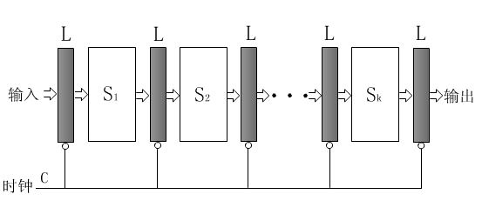
2.6.3 浮点运算流水线
设过程段 S_{i}所需的时间为τ_{i},缓冲寄存器的延时为τ_{l},线性流水线的时钟周期定义为
τ＝max{τ_{i}}＋τ_{l}＝τ_{m}＋τ_{l}
流水线处理的频率为 f＝1/τ。

Slide 209
2.6.3 浮点运算流水线
一个具有k 级过程段的流水线处理 n 个任务需要的时钟周期数为T_{k}＝k＋(n－1)，
所需要的时间为： T＝T_{k} × τ
而同时，顺序完成的时间为：T＝n×k×τ
k级线性流水线的加速比：
C_{k ＝} TL ＝ n·k
Tk k＋(n－1)

Slide 210
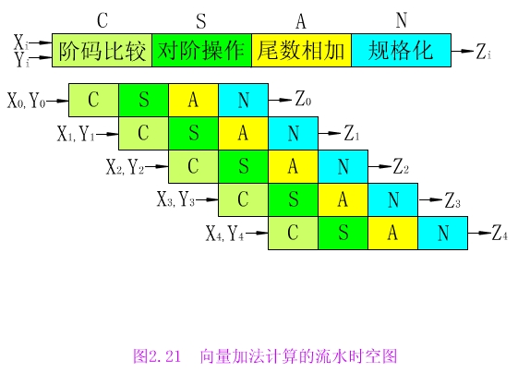
2.6.3 浮点运算流水线
【例33】已知计算一维向量x,y的求和表达式，试用4级流水线加法器实现一维向量的浮点加法,这4段流水线分为以下操作：(1) 求阶差(2) 对阶(3)相加(4)规格化。要求画出向量加法计算流水时空图。

Slide 211
2.6.4浮点运算器实例
浮点运算器实例
CPU之外的浮点运算器（数学协处理器）如80287
完成浮点运算功能，不能单用。
可以和80386或80286异步并行工作。
高性能的80位字长的内部结构。有8个80位字长以堆栈方式管理的寄存器组。
浮点数格式完全符合IEEE标准。
CPU之内的浮点运算器（486DX以上）
浮点运算器包含在芯片内，采用流水线设计。
指令执行过程分为8段流水线。
有专用的浮点加法器、乘法器、除法器
有8个80位寄存器组成的寄存器堆，内部的数据总线为80位宽。

Slide 212
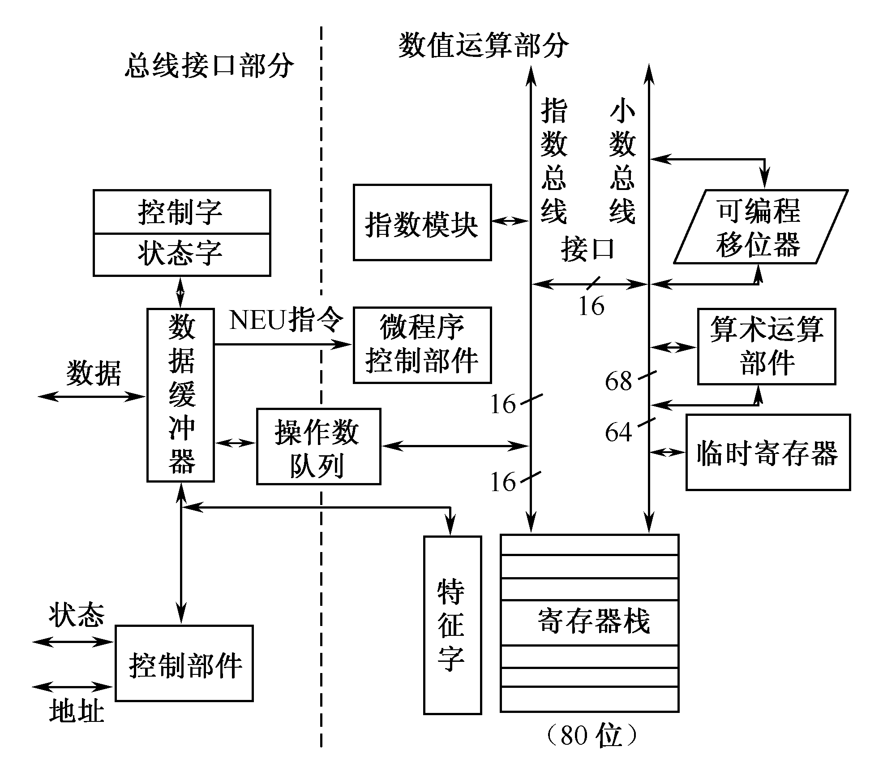
2.6.4 浮点运算器实例
CAI
图2.23 80x87浮点运算器逻辑框图
返回

Slide 213
复习提纲
1、数据在机器中的表示（定点数原码反码补码、浮点数IEEE754标准、数据的表示范围等）
2、定点数的加、减运算（包括溢出判断）
3、原码阵列乘法器、补码阵列乘法器做乘法
4、原码阵列除法器做除法
5、浮点数的加、减、乘、除运算
6、定点运算器的组成、先行进位技术在运算器中的应用

